Slide 1






SOLUTION LOGICIELLE POUR LA MAINTENANCE BANCAIRE
ATM-BOT
Solution intelligente d'assistance à la maintenance des ATM/GAB/DAB
Identifier les symptômes, retrouver les interventions similaires, proposer des solutions pertinentes, les tester sur le terrain et enrichir progressivement la base de connaissances de l'entreprise.
Diagnostic
Recherche
Proposition
Test
Validation
Capitalisation
Notes:
ATM-BOT est une solution d'assistance à la maintenance des distributeurs. Son cœur n'est pas la conversation mais le cycle diagnostic, recherche, proposition, test, validation et capitalisation : chaque intervention rend la solution plus utile pour la suivante.

Slide 2

Sommaire
Objectif : Savoir à l'avance ce que chaque partie va expliquer.
I
Le besoin
II
L'usage au quotidien
III
L'architecture
Comprendre le problème des équipes de maintenance et la réponse qu'apporte ATM-BOT.
Voir comment ATM-BOT apprend du terrain et dialogue avec le technicien.
Voir comment le projet est organisé techniquement, couche par couche.
IV
La base de données
V
L'intelligence artificielle
VI
Le trajet des données, cas par cas
Comprendre quelles tables stockent la connaissance de maintenance, ce que contient chacune et comment elles sont liées.
Comprendre comment ATM-BOT retrouve les bonnes solutions, et pourquoi ces choix techniques.
Suivre, étape par étape, qui appelle qui dans chacun des cinq cas d'usage.
VII
Le trajet des données dans la base
VIII
L'optimisation du système
IX
ATM-BOT en fonctionnement
Suivre un même exemple de panne et voir quelle table est lue ou écrite à chaque étape.
Comprendre comment ATM-BOT limite ses dépenses d'IA, notamment grâce au cache de Claude.
Voir, sur des captures réelles de l'application, que le système fonctionne.
Notes:
Le déroulé : le besoin, l'usage au quotidien, l'architecture, la base de données, l'intelligence artificielle, le trajet des données (cas par cas puis dans la base), l'optimisation du système, puis l'application en fonctionnement.

Slide 3
PARTIE
I
Dans cette partie
a) Le problème métier
Le besoin
b) La solution ATM-BOT
c) La valeur pour l'entreprise
Comprendre le problème des équipes de maintenance et la réponse qu'apporte ATM-BOT.
Notes:
Partie I : Le besoin. Comprendre le problème des équipes de maintenance et la réponse qu'apporte ATM-BOT.

Slide 4






a) Le problème : un savoir de maintenance dispersé
I. LE BESOIN
Objectif : Comprendre les difficultés que rencontrent aujourd'hui les équipes de maintenance.
Diagnostic parfois long
Information dispersée
Dépendance à l'expérience
Identifier la cause d'une panne peut demander de nombreux essais successifs.
Procédures et retours terrain sont éparpillés entre plusieurs sources.
La résolution repose souvent sur quelques techniciens expérimentés.
Cas similaires introuvables
Solutions déjà utilisées oubliées
Connaissance non capitalisée
Un cas déjà rencontré est difficile à retrouver s'il a été décrit autrement.
Ce qui a fonctionné hier n'est pas facilement accessible aujourd'hui.
L'expérience disparaît avec les départs et les rotations d'équipes.
Notes:
Ces difficultés sont qualitatives : le projet ne dispose pas encore de mesures chiffrées. L'objectif est de faire reconnaître la situation par l'entreprise, pas d'avancer des statistiques.

Slide 5

b) La solution : capitaliser chaque intervention
I. LE BESOIN
Objectif : Voir comment ATM-BOT répond à ces difficultés, en un seul cycle.
ATM-BOT centralise les connaissances de maintenance et assiste le technicien dans son diagnostic grâce à une interface conversationnelle.
Symptôme
Recherche
Solutions
Test
Validation
Capitalisation
décrit par le technicien
des cas similaires
proposées et classées
sur l'équipement
résultat indiqué
base enrichie
Le chatbot n'est que l'interface. Le cœur d'ATM-BOT est ce cycle : chaque validation enrichit la base et améliore la recherche suivante.
Notes:
Insister sur la différence avec un simple chatbot : la valeur vient de la boucle de capitalisation. Une solution validée sur le terrain devient une connaissance exploitable par tous les techniciens.

Slide 6







c) La valeur pour l'entreprise
I. LE BESOIN
Objectif : Identifier ce que l'entreprise gagne avec ATM-BOT.
Moins de temps de recherche
Assistance au diagnostic
L'information utile est retrouvée en une question.
Des pistes classées, issues de cas réels.
Transformer l'expérience terrain en un actif de l'entreprise
Capitalisation des connaissances
Pratiques standardisées
Chaque intervention enrichit la base.
Les solutions validées deviennent la référence.
Historique exploité
Pertinence croissante
Les interventions passées servent à nouveau.
Les taux de réussite affinent le classement.
Bénéfices attendus, qualitatifs à ce stade : ils seront mesurés une fois la solution en exploitation.
Moins de dépendance individuelle
Le savoir des experts est partagé avec tous.
Notes:
Aucun bénéfice n'est chiffré : le projet n'a pas encore de mesures réelles. Proposer à l'entreprise de définir ensemble les indicateurs à suivre pendant un pilote (temps de diagnostic, taux de résolution au premier passage, etc.).

Slide 7
PARTIE
II
Dans cette partie
a) Le parcours du technicien
L'usage au quotidien
b) Validation et capitalisation
c) Intelligence conversationnelle
Voir comment ATM-BOT apprend du terrain et dialogue avec le technicien.
d) L'interface du technicien
Notes:
Partie II : L'usage au quotidien. Voir comment ATM-BOT apprend du terrain et dialogue avec le technicien.

Slide 8
a) Le parcours du technicien
II. L'USAGE AU QUOTIDIEN
Objectif : Suivre, étape par étape, ce que fait le technicien et ce que fait ATM-BOT.
1
2
3
4
5
Le technicien décrit le problème
ATM-BOT comprend la demande
Recherche des symptômes similaires
Classement des solutions associées
Le technicien teste les solutions
6
7
8
9
Échec ?
ATM-BOT propose la solution suivante, ou le technicien ajoute la sienne.
Il indique si la solution fonctionne
Le résultat est enregistré
Statistiques de réussite mises à jour
Nouvelle solution proposée si nécessaire
Action du technicien
Traitement par ATM-BOT
Notes:
Les étapes 1, 5 et 6 sont réalisées par le technicien, les autres par ATM-BOT. Les diagrammes de séquence fournis en annexe détaillent ces échanges (séquence principale et séquence de validation).

Slide 9
b) Validation et capitalisation
II. L'USAGE AU QUOTIDIEN
Objectif : Voir comment chaque test sur le terrain enrichit la base.
Solution proposée
Le technicien teste
Fonctionne ?
Validée : statistiques mises à jour
Oui
Non
Essayer une autre solution
aucune solution efficace
Chaque test, réussi ou non, alimente les statistiques : la solution capitalise l'expérience terrain.
À développer
Nouvelle action du technicien
Vérification de similarité → nouvelle connaissance ou enrichissement
Notes:
Une validation met à jour outcome_status et is_confirmed_solution dans intervention_action, puis les statistiques de réussite. La vérification de similarité d'une nouvelle action n'est pas encore possible : le schéma ne contient pas d'embedding sur les actions (colonne raw_text_embedding prévue mais commentée dans la migration 0003).

Slide 10





c) Intelligence conversationnelle
II. L'USAGE AU QUOTIDIEN
Objectif : Comprendre comment ATM-BOT suit la conversation sans se tromper de résultat.
Le backend résout chaque référence
Le lecteur de carte ne fonctionne pas.
« le deuxième »
résultat en position 2
J'ai trouvé 3 cas similaires : 1… 2… 3…
« le premier symptôme »
résultat en position 1
Testons le deuxième.
« cette solution »
résultat sélectionné / action courante
« non, je parle du premier »
la sélection passe au résultat 1
Voici la solution du cas n° 2…
Historique complet
Contexte actif
Résolution des références
Non, je parle du premier.
Résolution déterministe côté backend : le LLM n'invente jamais un identifiant de la base.
Notes:
Le contexte actif est stocké dans conversation_context (JSONB) : intention, équipement, intervention, symptôme et composant courants, dernière recherche avec la position de chaque résultat, résultat sélectionné. Les positions pointent vers intervention_symptom_id, le symptôme réellement observé, et non vers symptom_id, le concept normalisé.

Slide 11









d) L'interface du technicien
II. L'USAGE AU QUOTIDIEN
Objectif : Découvrir l'interface utilisée sur le terrain et ce qui est prévu.
Interface conversationnelle
Animations légères
ATM-BOT
Saisie vocale
Prévu
Lecture vocale
Prévu
Décrivez la panne…
Lecteur de carte HS
Choix de l'avatar
Prévu
Choix de la voix
Prévu
3 cas similaires…
États visuels
Préférences mémorisées
Prévu
États vocaux : idle · listening · processing · speaking · error
États du chat : idle · sending · waiting · response · error
Communication avec le backend uniquement via POST /api/chat ; la voix est traitée dans le navigateur.
Notes:
Le frontend est développé indépendamment du backend. Les fonctions vocales (reconnaissance et synthèse) utilisent les API du navigateur : aucun endpoint backend dédié n'existe ni n'est créé. Les fonctionnalités marquées « Prévu » ne sont pas encore livrées.

Slide 12
PARTIE
III
Dans cette partie
a) Les couches du projet
L'architecture
Voir comment le projet est organisé techniquement, couche par couche.
Notes:
Partie III : L'architecture. Voir comment le projet est organisé techniquement, couche par couche.

Slide 13



a) Les couches du projet
III. L'ARCHITECTURE
Objectif : Savoir quel composant fait quoi, et à quel moment interviennent Claude et Voyage AI.
Présentation
Frontend (navigateur)
Serveur frontend
Ce que voit le technicien
Interface conversationnelle
Pages + codes d'erreur fréquents
Application
Backend FastAPI · POST /api/chat
Le chef d'orchestre
Contexte, intention, workflows : décide qui appeler et avec quelles données
Intelligence artificielle
Claude (LLM)
Voyage AI (embedding)
Appelée par le backend
À chaque message : comprend, puis rédige
Lors d'un diagnostic : vectorise le problème
Données
PostgreSQL
pgvector
La mémoire de l'entreprise
Interventions, catalogue, statistiques, conversations
Recherche des cas au sens proche
Seul le backend parle aux modèles d'IA et à la base : Claude n'accède jamais directement aux données.
Notes:
Lire les couches de haut en bas : le technicien utilise le frontend, le backend orchestre, l'IA est un service appelé par le backend, et les données sont dans PostgreSQL. Claude intervient à chaque message ; Voyage AI uniquement quand une recherche de cas similaires est nécessaire.

Slide 14
PARTIE
IV
Dans cette partie
a) Vue d'ensemble de la base de données
La base de données
b) Les tables des équipements
c) Les tables des interventions et des techniciens
Comprendre quelles tables stockent la connaissance de maintenance, ce que contient chacune et comment elles sont liées.
d) Les tables du diagnostic : le principe
e) Les tables du diagnostic : les colonnes
f) Les tables de la recherche et des statistiques
g) Les tables de la conversation et des codes d'erreur
Notes:
Partie IV : La base de données. Comprendre quelles tables stockent la connaissance de maintenance, ce que contient chacune et comment elles sont liées.

Slide 15
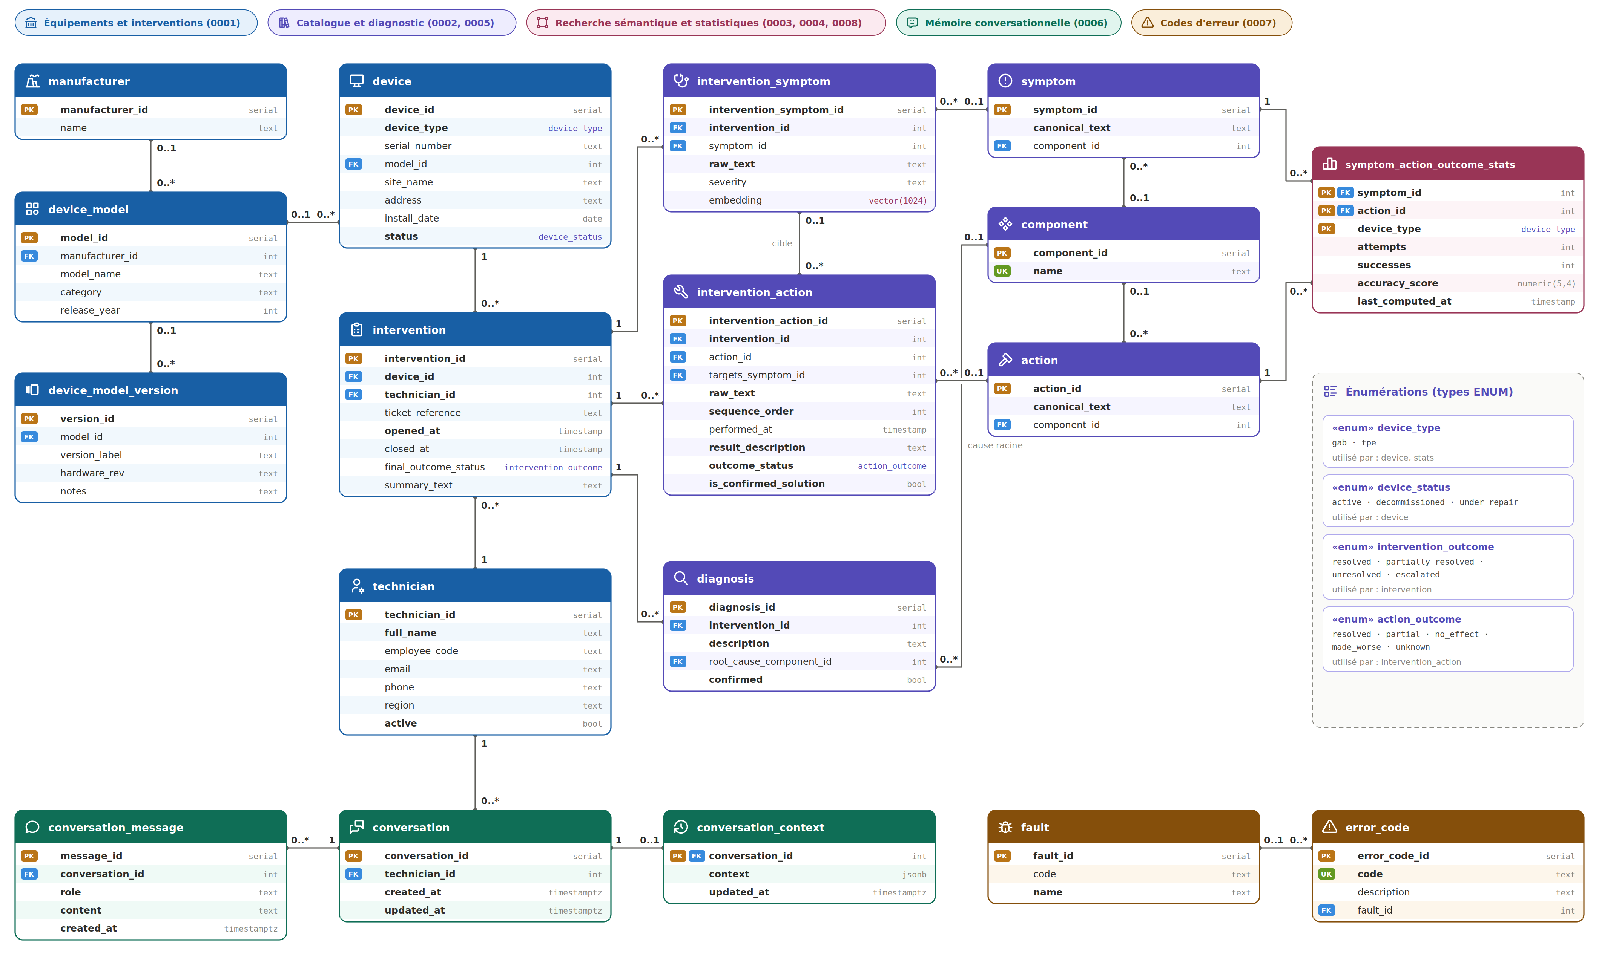
a) Vue d'ensemble de la base de données
IV. LA BASE DE DONNÉES
Objectif : Voir les 18 tables de la base et les 5 groupes qu'elles forment.
18 tables, 5 groupes
Équipements et interventions
Slides b et c
Diagnostic
Slides d et e
Recherche et statistiques
Slide f
Conversation
Slide g
Codes d'erreur
Slide g
Les slides suivantes détaillent chaque groupe : ses tables, leurs colonnes et leurs liens.
Notes:
Le diagramme complet en haute résolution est fourni en annexe (atmbot_modele_de_donnees.png). La couleur de chaque groupe est reprise dans les slides suivantes.

Slide 16
b) Les tables des équipements
IV. LA BASE DE DONNÉES
Objectif : Comprendre comment un distributeur est décrit en base : fabricant, modèle, version, équipement.
manufacturer · le fabricant
device · l'équipement installé
PK manufacturer_id | identifiant du fabricant
name | nom : Diebold, NCR, Hyosung…
PK device_id | identifiant de l'équipement
device_type | gab ou tpe · obligatoire
serial_number | numéro de série
FK model_id | modèle de l'équipement
site_name | site d'installation
address | adresse
install_date | date d'installation
status | actif, hors service, en réparation
device_model · le modèle
PK model_id | identifiant du modèle
FK manufacturer_id | fabricant du modèle
model_name | nom commercial du modèle
category | catégorie de matériel
release_year | année de sortie
Les liens entre ces tables
device_model_version · la révision
Un fabricant produit plusieurs modèles.
Un modèle peut avoir plusieurs révisions.
Un modèle équipe plusieurs distributeurs installés.
Fabricant, modèle, n° de série : facultatifs, car souvent inconnus sur le terrain. Seul le type GAB / TPE est toujours obligatoire.
PK version_id | identifiant de la révision
FK model_id | modèle concerné
version_label | version firmware
hardware_rev | révision matérielle
notes | bug connu, procédure différente…
Notes:
GAB : guichet automatique bancaire (distributeur de billets). TPE : terminal de paiement électronique. Le type est obligatoire car il détermine quelles statistiques de réussite s'appliquent.

Slide 17

c) Les tables des interventions et des techniciens
IV. LA BASE DE DONNÉES
Objectif : Comprendre comment est enregistrée une visite : qui intervient, sur quel équipement, quand.
technician · le technicien
intervention · la visite (le ticket)
PK technician_id | identifiant du technicien
full_name | nom complet · obligatoire
employee_code | matricule dans l'entreprise
email · phone | coordonnées
region | zone d'intervention
active | encore en poste ou non
PK intervention_id | identifiant de l'intervention
FK device_id | équipement réparé · obligatoire
FK technician_id | technicien · obligatoire
ticket_reference | n° de ticket de l'entreprise
opened_at | début · obligatoire
closed_at | fin de l'intervention
final_outcome_status | résolu, partiel, non résolu, escaladé
summary_text | résumé écrit de la visite
1 équipement → plusieurs interventions
1 technicien → plusieurs interventions
device
intervention
technician
Ici, tout est strict. Une intervention est toujours rattachée à un équipement, à un technicien et à une date de début : ce sont les données du système lui-même, pas des informations déclarées sur du matériel externe.
Notes:
C'est la table centrale : les symptômes, actions et diagnostics des slides suivantes sont tous rattachés à une intervention.

Slide 18
d) Les tables du diagnostic : le principe
IV. LA BASE DE DONNÉES
Objectif : Comprendre la différence entre ce que le technicien écrit et la liste officielle des pannes.
Ce que le technicien a observé
Texte libre, pour une intervention précise
La liste officielle (le catalogue)
Vocabulaire commun, réutilisé partout
intervention_symptom
relié à
symptom
« Le GAB avale pas la carte, écran figé »
« Carte refusée »
intervention_action
relié à
action
« Nettoyé la tête de lecture » → résolu
« Nettoyer le lecteur de carte »
diagnosis
relié à
component
« Tête de lecture encrassée »
« Lecteur de carte » (composant en cause)
Exemple illustratif d'une intervention
Pourquoi deux niveaux ? Le texte libre garde la réalité du terrain et sert à la recherche sémantique. Le catalogue permet de compter : combien de fois telle action a résolu tel symptôme. Le lien est facultatif : une observation peut être classée plus tard.
Notes:
Les deux colonnes ne sont pas deux copies de la même chose : à gauche, des lignes créées à chaque intervention ; à droite, une liste stable. La slide suivante détaille leurs colonnes.

Slide 19
e) Les tables du diagnostic : les colonnes
IV. LA BASE DE DONNÉES
Objectif : Voir le détail des six tables présentées sur la slide précédente.
OBSERVATIONS (une intervention)
CATALOGUE (liste officielle)
CAUSE (facultatif)
intervention_symptom · symptôme observé
symptom · symptôme officiel
diagnosis · le pourquoi
PK intervention_symptom_id | l'observation
FK intervention_id | intervention
FK symptom_id | symptôme officiel
raw_text | texte du technicien
severity | gravité
embedding | vecteur pour la recherche
PK symptom_id | le symptôme
canonical_text | libellé officiel
FK component_id | composant concerné
PK diagnosis_id | le diagnostic
FK intervention_id | intervention
description | cause expliquée
FK root_cause_component_id | composant en cause
confirmed | cause confirmée ?
action · action officielle
PK action_id | l'action
canonical_text | libellé officiel
FK component_id | composant concerné
intervention_action · action tentée
Les liens
PK intervention_action_id | l'action tentée
FK intervention_id | intervention
FK action_id | action officielle
FK targets_symptom_id | symptôme visé
raw_text | texte du technicien
sequence_order | ordre de l'essai
result_description | ce qui s'est passé
outcome_status | résolu, partiel, sans effet…
is_confirmed_solution | solution validée ?
Une intervention a plusieurs symptômes, actions et diagnostics.
Une action peut viser un symptôme précis (targets_symptom_id).
symptom_id : le concept officiel. intervention_symptom_id : l'observation précise.
component · composant
PK component_id | le composant
UK name | lecteur, imprimante… (unique)
Notes:
Quand le technicien dit « le deuxième », ATM-BOT désigne une observation (intervention_symptom_id), pas un symptôme du catalogue.

Slide 20

f) Les tables de la recherche et des statistiques
IV. LA BASE DE DONNÉES
Objectif : Voir où sont stockés les vecteurs de recherche et les taux de réussite des actions.
symptom_action_outcome_stats · taux de réussite
La colonne embedding
table intervention_symptom
PK FK symptom_id | le symptôme officiel
PK FK action_id | l'action officielle
PK device_type | gab ou tpe
attempts | nombre de fois où l'action a été tentée
successes | nombre de fois où elle a résolu la panne
accuracy_score | score de réussite (entre 0 et 1)
last_computed_at | date du dernier calcul
Type
vector(1024) : une liste de 1024 nombres
Calculée par
Voyage AI, à partir du texte du technicien (raw_text)
Comment lire une ligne
Index
HNSW : recherche rapide, même quand la table grossit
Une ligne = un symptôme × une action × un type d'équipement.
Une action peut réussir sur un GAB et échouer sur un TPE : on ne mélange pas les deux.
Ces chiffres servent à classer les solutions proposées.
Comparaison
similarité cosinus entre la question et chaque observation
Notes:
Les statistiques sont calculées à partir des actions tentées (outcome_status, is_confirmed_solution). Le fonctionnement de la recherche est expliqué en partie V.

Slide 21
g) Les tables de la conversation et des codes d'erreur
IV. LA BASE DE DONNÉES
Objectif : Voir comment ATM-BOT garde la mémoire d'un échange et range les codes d'erreur.
MÉMOIRE DE LA CONVERSATION
CODES D'ERREUR
conversation · un échange
fault · la panne
PK conversation_id | l'échange
FK technician_id | technicien concerné
created_at · updated_at | dates de début et de mise à jour
PK fault_id | la panne
code | référence interne (ex. P001)
name | nom de la panne
conversation_message · un message
error_code · le code affiché
PK message_id | le message
FK conversation_id | échange concerné
role | user (technicien) ou assistant (ATM-BOT)
content | texte du message
PK error_code_id | le code
UK code | ex. E42, unique sans tenir compte de la casse
description | explication du code
FK fault_id | panne rattachée (facultatif)
conversation_context · le contexte actif
Les liens
PK FK conversation_id | un contexte par échange
context | JSON : intention, équipement, dernière recherche…
updated_at | dernière mise à jour
Une conversation contient plusieurs messages et un seul contexte actif.
Supprimer une conversation supprime ses messages et son contexte.
Les codes d'erreur sont cherchés par texte exact, sans embedding.
Notes:
Le contexte actif permet de comprendre « le deuxième » ou « cette solution ». Les codes d'erreur (migration 0007) sont indépendants du catalogue de diagnostic.

Slide 22
PARTIE
V
Dans cette partie
a) Recherche sémantique : objectif et définition
b) Recherche sémantique : fonctionnement
L'intelligence artificielle
c) Voyage AI : ce que c'est et comment ça marche
d) Voyage AI : pourquoi c'est incontournable
e) Le rôle de Claude et de Voyage AI
Comprendre comment ATM-BOT retrouve les bonnes solutions, et pourquoi ces choix techniques.
f) Efficacité : la comparaison
g) Efficacité : Claude ne produit pas d'embedding
h) Coûts : comment on calcule
i) Coûts : selon la taille de la base
j) Le classement des solutions
Notes:
Partie V : L'intelligence artificielle. Comprendre comment ATM-BOT retrouve les bonnes solutions, et pourquoi ces choix techniques.

Slide 23





a) Recherche sémantique : objectif et définition
V. L'INTELLIGENCE ARTIFICIELLE
Objectif : Comprendre pourquoi une simple recherche par mots-clés ne suffit pas.
Objectif
Le problème
Retrouver les interventions déjà résolues qui ressemblent au problème du technicien, même si elles ont été écrites avec d'autres mots.
En base, une même panne est écrite de plusieurs façons :
« Le GAB ne lit pas la carte »
trouvé
« Carte non reconnue par le lecteur »
ignoré
« Lecteur HS, carte rejetée »
ignoré
Définition
La recherche sémantique compare le sens des phrases, pas leurs mots. Chaque texte devient un vecteur : deux textes de sens proche donnent des vecteurs proches.
Recherche par mots-clés « lit » + « carte » : une seule ligne sur trois est retrouvée. Les deux autres solutions restent invisibles pour le technicien.
Notes:
Message clé : les techniciens n'écrivent jamais deux fois la même panne de la même manière. Plus la base s'enrichit, plus ce problème grandit. La recherche sémantique résout ce problème en comparant le sens.

Slide 24



b) Recherche sémantique : fonctionnement
V. L'INTELLIGENCE ARTIFICIELLE
Objectif : Suivre le trajet d'une question jusqu'aux cas similaires.
1. Texte
2. Embedding
3. Vecteur
4. pgvector
5. Cas proches
6. Solutions
question du technicien
Voyage AI
1024 nombres
compare les vecteurs
symptômes observés
actions associées
Exemple
ATM-BOT retrouve, du plus proche au moins proche :
LE TECHNICIEN ÉCRIT
1
« Carte non reconnue par le lecteur »
« Le distributeur refuse toutes les cartes »
« Lecteur HS, carte rejetée »
2
3
« Le GAB ne lit pas la carte »
Aucune de ces phrases ne contient « refuse » : elles sont retrouvées grâce à leur sens. Chacune mène aux actions déjà tentées et à leur résultat.
Notes:
Ordre présenté à titre d'illustration. Techniquement : la question est vectorisée par Voyage AI, pgvector compare ce vecteur à la colonne intervention_symptom.embedding (similarité cosinus, index HNSW), puis le backend récupère les actions de ces interventions.

Slide 25
c) Voyage AI : ce que c'est et comment ça marche
V. L'INTELLIGENCE ARTIFICIELLE
Objectif : Découvrir le service qui transforme les textes des techniciens en vecteurs.
Comment ça marche
Qu'est-ce que c'est ?
« La carte est avalée »
API Voyage AI
voyage-3-large
[0,021 ; −0,113 ; 0,087 ; …]
1024 nombres
Une entreprise spécialisée dans les modèles d'embedding : ils transforment un texte en vecteur.
Rachetée par MongoDB en février 2025 ; ses modèles restent accessibles par API.
Citée par Anthropic, l'éditeur de Claude, comme fournisseur d'embeddings.
Dans ATM-BOT : modèle voyage-3-large, vecteurs de 1024 nombres.
Valeurs illustratives
Même sens → vecteurs proches
Vue simplifiée : 2 dimensions au lieu de 1024
« La carte est avalée »
« Carte retenue par le GAB »
« Billets bloqués dans le distributeur »
Utilisé à deux moments : à l'enregistrement d'une intervention, le texte du technicien est vectorisé et stocké en base ; à chaque demande de diagnostic, la question est vectorisée puis comparée aux vecteurs enregistrés.
Notes:
Voyage AI fournit des modèles d'embedding et de reranking. MongoDB l'a racheté en février 2025 ; les modèles restent disponibles via l'API Voyage. Les nombres affichés sont illustratifs. La vue en nuage de points est une simplification : un vrai vecteur a 1024 dimensions.

Slide 26

d) Voyage AI : pourquoi c'est incontournable
V. L'INTELLIGENCE ARTIFICIELLE
Objectif : Comprendre les deux raisons pour lesquelles ATM-BOT ne peut pas s'en passer.
1
2
Sans embedding, pas de recherche par le sens
Un coût qui ne grossit pas avec la base
Le cœur d'ATM-BOT est de retrouver des pannes décrites avec d'autres mots. Il faut pour cela transformer les textes en vecteurs : Claude ne sait pas le faire, et Anthropic ne propose pas de modèle d'embedding.
Seule la question est vectorisée, en quelques dizaines de tokens. Claude ne lit ensuite que les cas trouvés, pas toute la base : le coût reste stable à mesure que l'entreprise enrichit ses connaissances.
Preuve : slide V.g
Détail : slides V.h et V.i
Pourquoi Voyage AI plutôt qu'un autre fournisseur ? C'est le fournisseur qu'Anthropic met en avant pour accompagner Claude. D'autres modèles d'embedding restent possibles : l'architecture permet d'en changer.
Notes:
Raison 1 : technique, il n'y a pas d'alternative chez Anthropic. Raison 2 : économique, le coût de recherche est indépendant du volume de la base. Changer de fournisseur d'embedding reste possible mais impose de revectoriser toute la base.

Slide 27

e) Le rôle de Claude et de Voyage AI
V. L'INTELLIGENCE ARTIFICIELLE
Objectif : Voir qui échange avec qui, avec et sans appel à Voyage AI.
Cas 1 · Message simple ou suivi
Cas 2 · Le technicien demande de l'aide sur une panne
« Bonjour », « Détaille la solution 2 »
« Le GAB ne lit plus les cartes »
Technicien
Backend
Claude
Technicien
Backend
Claude
Voyage AI
pgvector
1. Décrit la panne
1. Message
2. Quelle demande ?
3. Diagnostic + problème
2. Message + historique
4. Texte du problème
5. Vecteur (1024 nombres)
6. Cherche les cas proches
3. Intention + réponse
7. Cas similaires + solutions
8. Cas trouvés
4. Réponse
9. Réponse rédigée
10. Solutions
Pas d'embedding : Voyage AI n'est pas appelé
Voyage AI intervient une seule fois : au moment de la recherche en base
Notes:
Le backend est au centre de tous les échanges : Claude, Voyage AI et la base ne se parlent jamais directement. Cas 1 : pour un message simple ou une question de suivi, Claude répond à partir du contexte de la conversation, sans embedding. Cas 2 : quand le technicien demande de l'aide sur une panne, Claude identifie la demande, Voyage AI vectorise le problème, pgvector trouve les cas proches, puis Claude rédige la réponse à partir de ces cas.

Slide 28
f) Efficacité : la comparaison
V. L'INTELLIGENCE ARTIFICIELLE
Objectif : Comparer les deux options sur la qualité et la performance de la recherche.
Point de départ : Claude ne sait pas créer de vecteurs. Sans modèle d'embedding, il doit relire toute la base à chaque question.
 | Claude seul | Claude + Voyage AI (retenu)
Comment il cherche | Relit toute la base à chaque question | Ne lit que les cas proches, trouvés par pgvector
Trouve une panne écrite autrement | Oui | Oui
Quand la base grossit | De plus en plus lent, puis impossible : la base dépasse ce que Claude peut lire en une fois | Reste rapide grâce à l'index de recherche
Adapté à ATM-BOT | Seulement pour une petite base | Oui, quelle que soit la taille de la base
Les deux options trouvent les formulations différentes ; seule la seconde tient dans la durée, à mesure que l'entreprise enrichit sa base.
Notes:
Une troisième option existe : la recherche par mots-clés sans IA de recherche. Elle est rapide mais perd l'intérêt de la recherche sémantique (voir V.a, une formulation sur trois retrouvée). Anthropic ne propose pas de modèle d'embedding et oriente vers des fournisseurs spécialisés, dont Voyage AI.

Slide 29
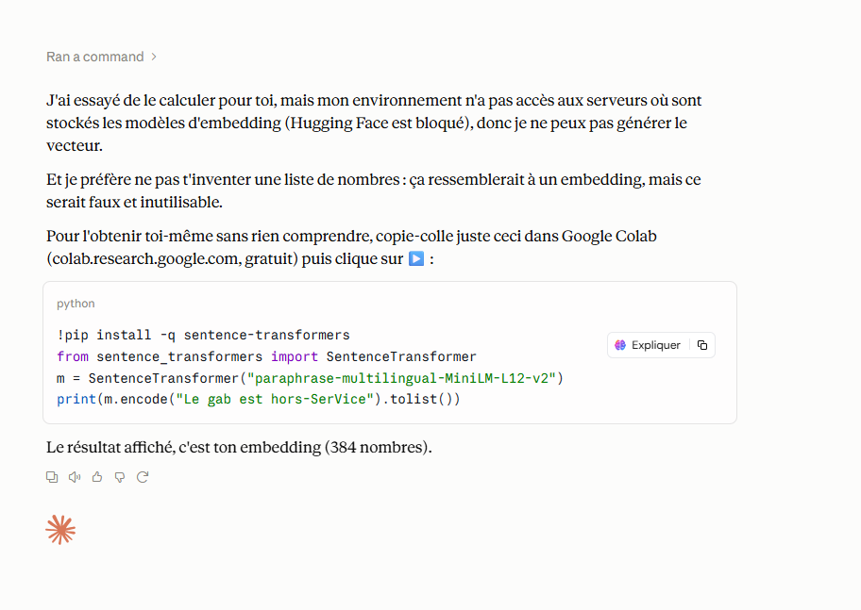

g) Efficacité : Claude ne produit pas d'embedding
V. L'INTELLIGENCE ARTIFICIELLE
Objectif : Montrer, par un essai réel, que Claude ne peut pas remplacer un modèle d'embedding.
L'essai
On demande à Claude l'embedding de la phrase « Le GAB est hors service ».
La réponse
Claude indique qu'il ne peut pas générer le vecteur, et refuse d'inventer des nombres qui seraient faux et inutilisables.
Ce que ça confirme
Claude est un modèle de langage, pas un modèle d'embedding. La recherche sémantique a besoin d'un service dédié : Voyage AI dans ATM-BOT.
Notes:
Capture d'un échange réel avec Claude. Claude ne fabrique pas de liste de nombres : il oriente vers un vrai modèle d'embedding. C'est la raison pour laquelle ATM-BOT confie cette tâche à Voyage AI.

Slide 30
h) Coûts : comment on calcule
V. L'INTELLIGENCE ARTIFICIELLE
Objectif : Comprendre d'où vient le coût d'une question, ligne par ligne.
Coût = tokens lus × prix de lecture + tokens écrits × prix d'écriture
Un token est un morceau de mot. Tarifs publics : Claude Sonnet 5.5 · 2 $ par million de tokens lus, 10 $ par million écrits · Voyage AI (voyage-3-large) · 0,18 $ par million.
Exemple pour une question, avec une base de 5 000 interventions (≈ 100 tokens chacune)
Claude seul · 1 appel | Calcul | Coût
Lit les consignes et la question | 1 500 × 2 $ / M | 0,003 $
Lit toute la base | 500 000 × 2 $ / M | 1,000 $
Écrit la réponse | 400 × 10 $ / M | 0,004 $
Total par question |  | ≈ 1,01 $
Claude + Voyage AI · 3 appels | Calcul | Coût
Voyage : vectorise la question | 50 × 0,18 $ / M | 0,00001 $
Claude 1 : lit la demande | 1 500 × 2 $ / M | 0,003 $
Claude 1 : écrit l'intention | 150 × 10 $ / M | 0,0015 $
Claude 2 : lit les 5 cas trouvés | 3 000 × 2 $ / M | 0,006 $
Claude 2 : écrit la réponse | 400 × 10 $ / M | 0,004 $
Total par question |  | ≈ 0,015 $
Avec Claude seul, presque tout le coût vient de la lecture de la base entière. Avec Voyage, Claude ne lit que les cas utiles.
Notes:
Les volumes de tokens sont des estimations de conception (consignes, historique, longueur moyenne d'une intervention), pas des mesures. Ils seront à remplacer par les valeurs réelles relevées dans les journaux de l'API une fois la solution en service.

Slide 31

i) Coûts : selon la taille de la base
V. L'INTELLIGENCE ARTIFICIELLE
Objectif : Savoir quand chaque option est la moins chère.
Interventions en base | Claude seul · par question | Claude + Voyage · par question | Claude seul · par mois | Claude + Voyage · par mois
20 | ≈ 0,011 $ | ≈ 0,015 $ | ≈ 240 $ | ≈ 320 $
500 | ≈ 0,11 $ | ≈ 0,015 $ | ≈ 2 350 $ | ≈ 320 $
5 000 | ≈ 1,01 $ | ≈ 0,015 $ | ≈ 22 150 $ | ≈ 320 $
10 000 | ≈ 2,01 $ | ≈ 0,015 $ | ≈ 44 150 $ | ≈ 320 $
Claude seul est moins cher…
Au-delà, Claude + Voyage l'emporte
…tant que la base compte moins d'environ 40 interventions : la base entière coûte alors moins à lire que les deux appels de Claude + Voyage.
Son coût ne dépend pas de la taille de la base. Celui de Claude seul augmente avec chaque intervention ajoutée.
Hypothèses : ≈ 22 000 questions par mois (50 techniciens × 20 par jour × 22 jours), ≈ 100 tokens par intervention, tarifs de la slide précédente. Vectoriser toute la base une fois : ≈ 0,09 $ pour 5 000 interventions.
Notes:
Cellules surlignées : l'option la moins chère pour chaque taille de base. Le seuil d'environ 40 interventions découle des hypothèses de la slide précédente. Une base de maintenance réelle le dépasse très vite, d'où le choix de Claude + Voyage.

Slide 32




j) Le classement des solutions
V. L'INTELLIGENCE ARTIFICIELLE
Objectif : Comprendre comment les solutions sont ordonnées avant d'être proposées.
Similarité sémantique
Solutions classées
Historique des interventions
1
Taux de réussite
2
Statistiques des actions
3
Classement
Contexte de l'intervention
Représentation illustrative : la longueur figure la pertinence relative.
Les taux de réussite sont calculés par couple symptôme / action et par type d'équipement (GAB ou TPE).
Notes:
La table symptom_action_outcome_stats stocke tentatives, succès et taux de réussite par symptôme, action et type d'équipement. La pondération exacte des critères de classement est en cours de développement : ne pas présenter de formule définitive.

Slide 33
PARTIE
VI
Dans cette partie
a) Cas 1 · Code d'erreur fréquent
Le trajet des données, cas par cas
b) Cas 2 · Message simple
c) Cas 3 · Demande d'aide sur une panne
Suivre, étape par étape, qui appelle qui dans chacun des cinq cas d'usage.
d) Cas 4 · Suivi d'une solution
e) Cas 5 · Validation d'une solution
Notes:
Partie VI : Le trajet des données, cas par cas. Suivre, étape par étape, qui appelle qui dans chacun des cinq cas d'usage.

Slide 34
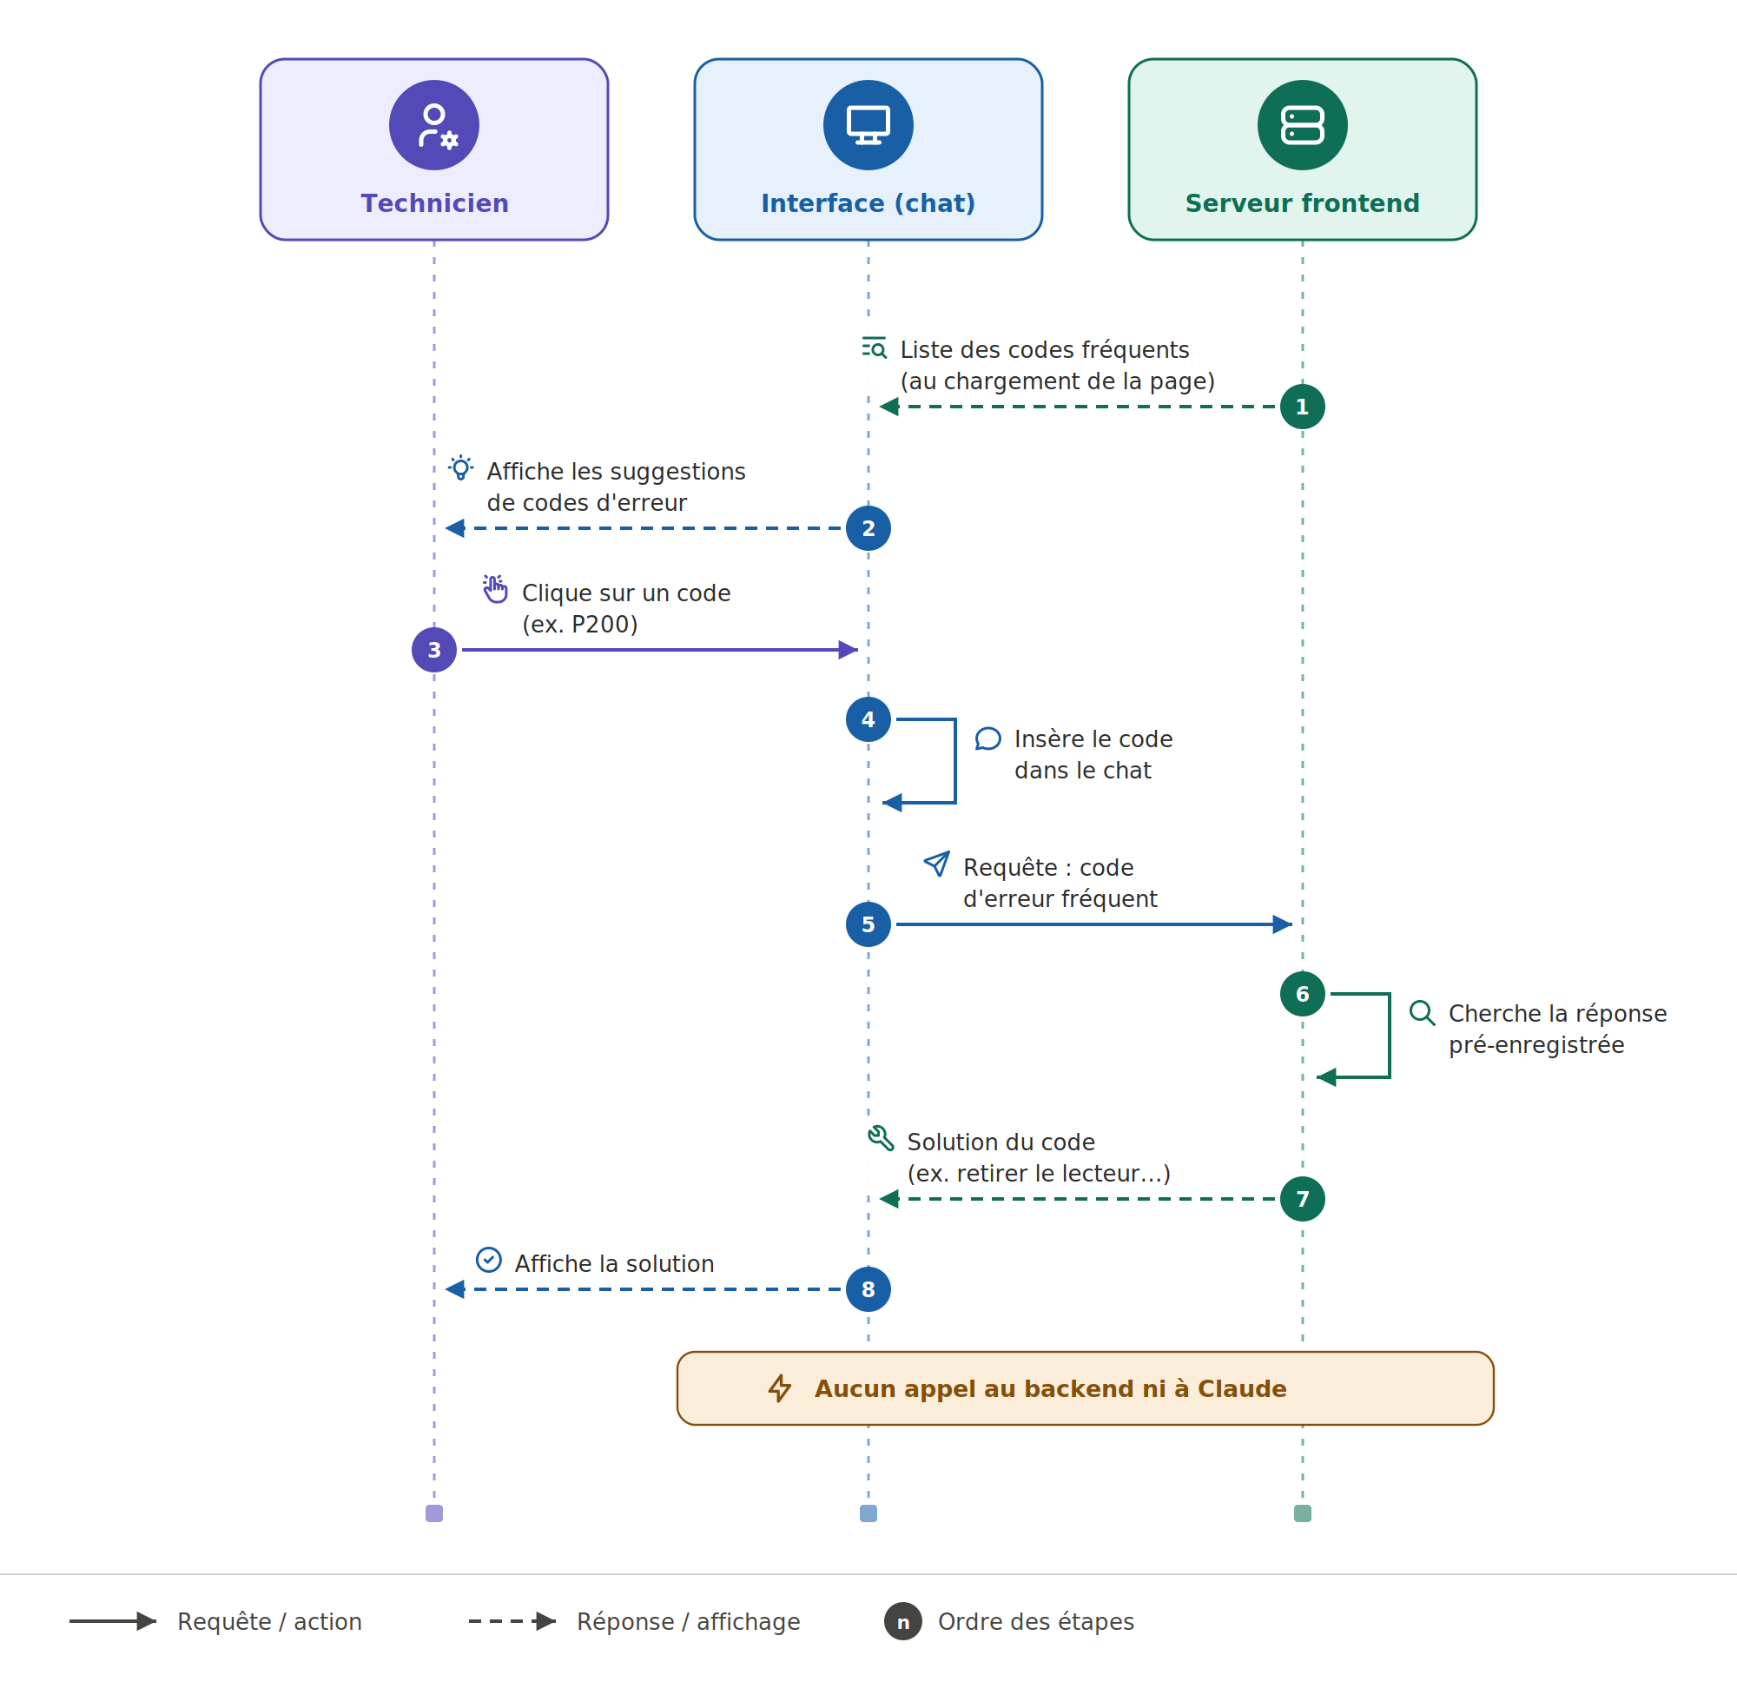

a) Cas 1 · Code d'erreur fréquent
VI. LE TRAJET DES DONNÉES, CAS PAR CAS
Objectif : Voir que ce cas est traité entièrement côté frontend, sans le backend.
À retenir
Tout se passe dans le frontend : interface et serveur frontend.
Le serveur frontend renvoie une réponse pré-enregistrée pour le code cliqué.
Backend, Claude, Voyage AI et base de données ne sont pas sollicités.
Réponse instantanée
Notes:
Diagramme de séquence du cas 1 : les flèches pleines sont les requêtes, les pointillés les réponses, les pastilles numérotées donnent l'ordre des étapes. Exemple : code P200, erreur de lecteur, retirer le lecteur et le nettoyer. La liste des codes fréquents est servie par le serveur frontend ; sa source exacte (tables error_code et fault) reste à préciser.

Slide 35
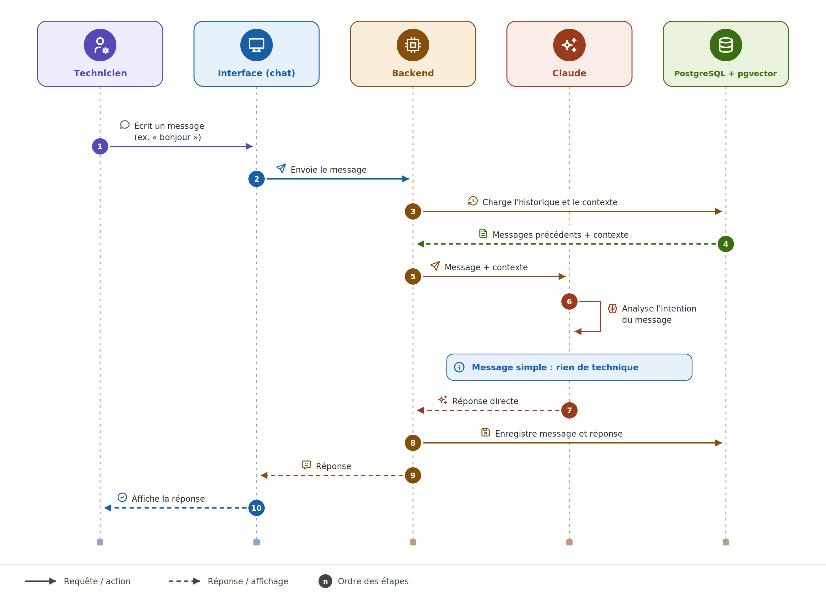
b) Cas 2 · Message simple
VI. LE TRAJET DES DONNÉES, CAS PAR CAS
Objectif : Voir le trajet d'un message sans demande technique : salutation, question générale.
À retenir
Le backend charge l'historique, puis envoie le message à Claude (étapes 3 à 5).
Claude reconnaît un message simple et répond directement (6 et 7).
Pas d'embedding : Voyage AI n'est pas appelé.
L'échange est enregistré pour la suite de la conversation (8).
Pas d'appel à Voyage AI
Notes:
Diagramme de séquence du cas 2 : les flèches pleines sont les requêtes, les pointillés les réponses, les pastilles numérotées donnent l'ordre des étapes. Claude reconnaît qu'il n'y a rien à rechercher et répond directement à partir du contexte.

Slide 36
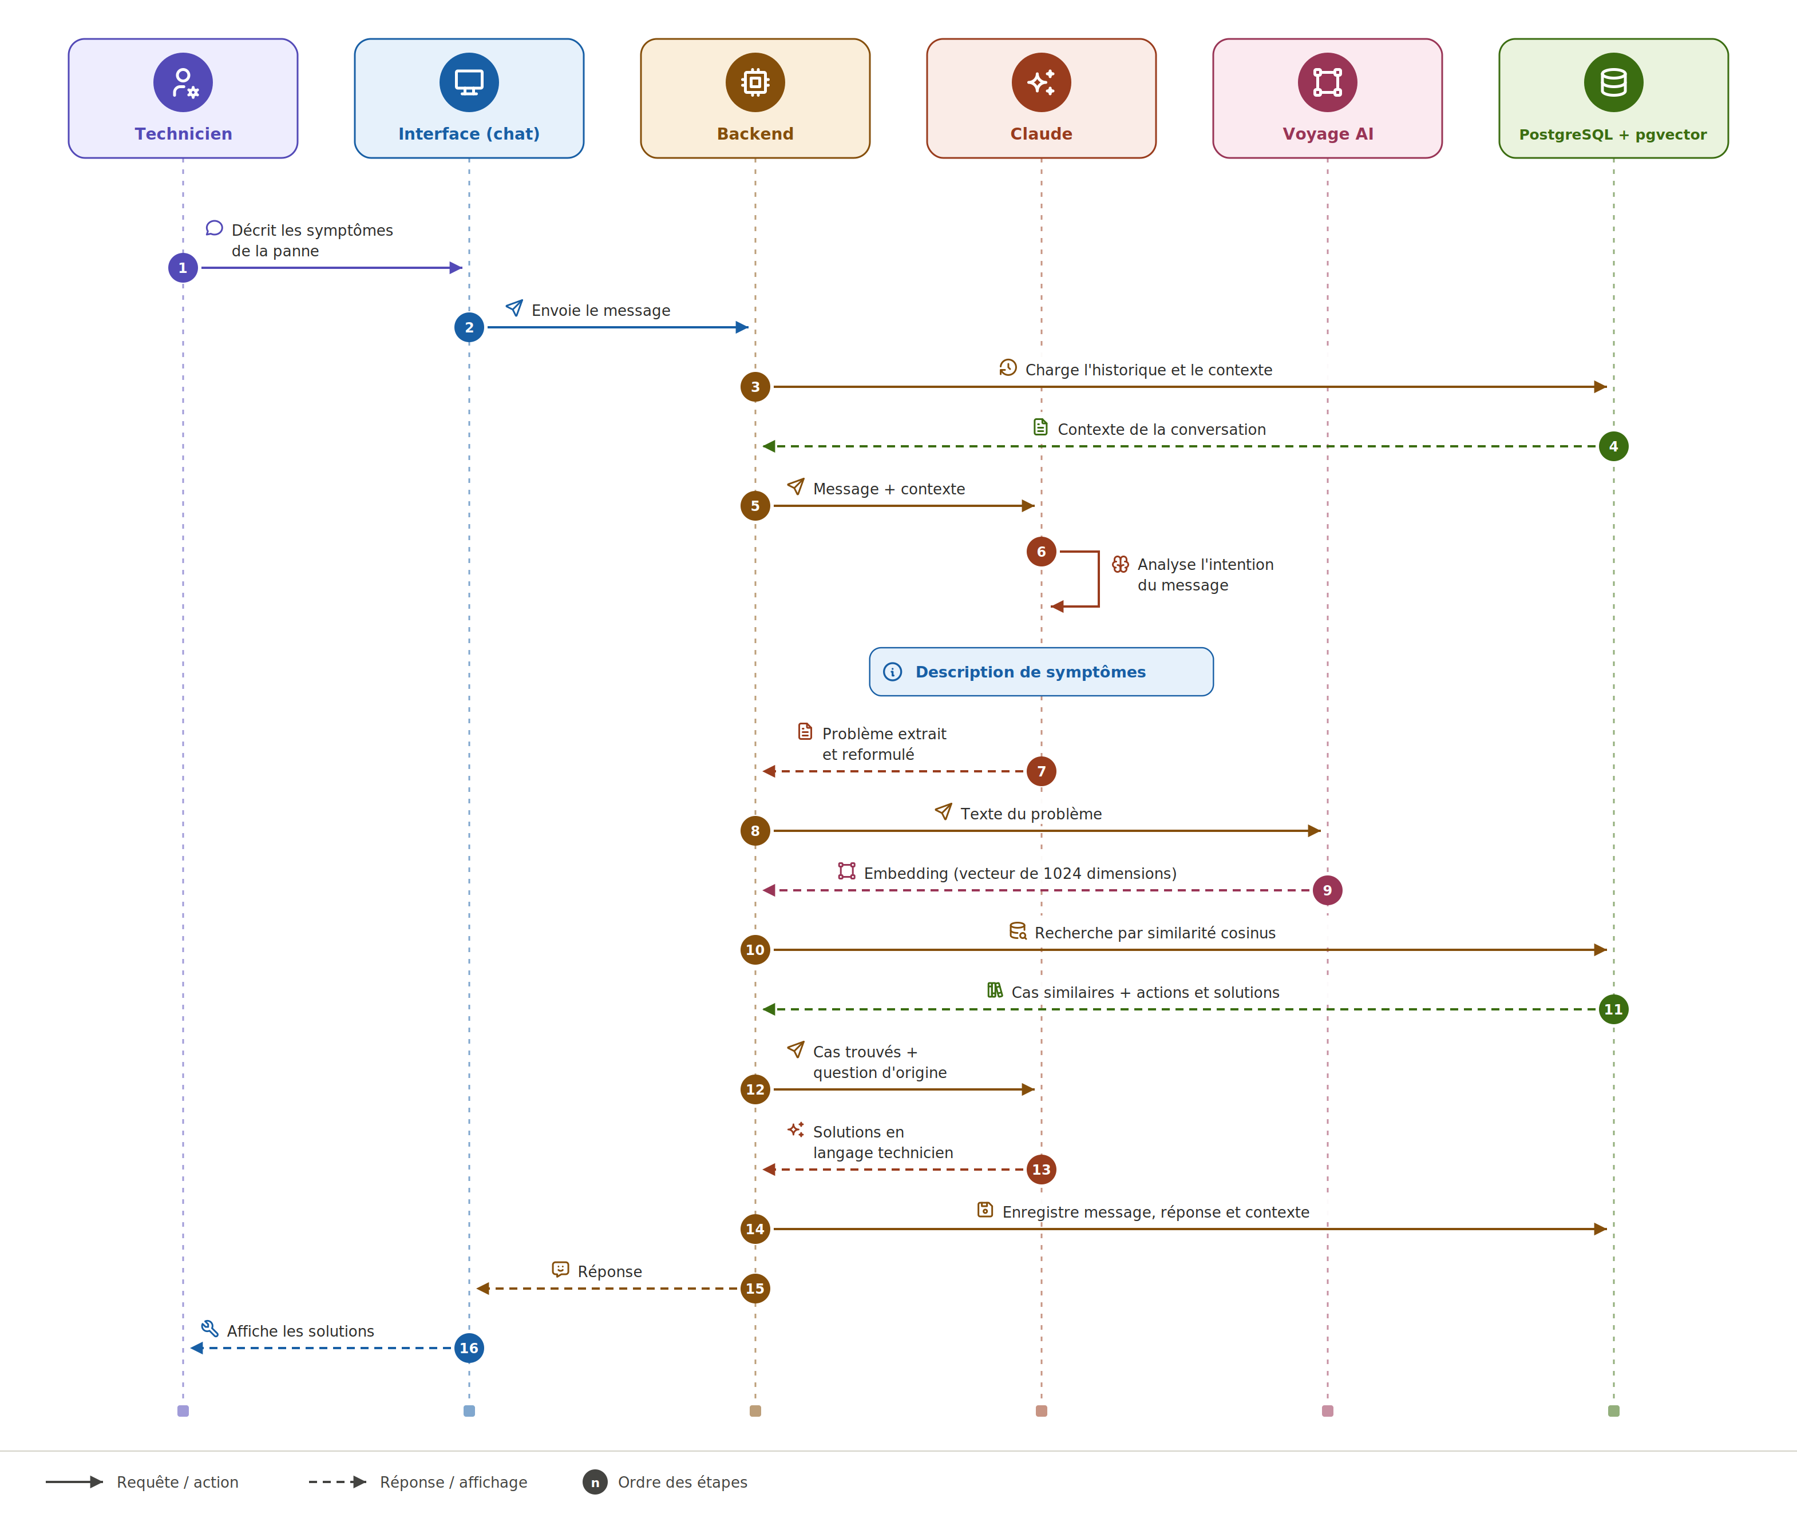
c) Cas 3 · Demande d'aide sur une panne
VI. LE TRAJET DES DONNÉES, CAS PAR CAS
Objectif : Voir le trajet complet d'un diagnostic, avec la recherche de cas similaires.
À retenir
Claude identifie un diagnostic et extrait le problème (5 à 7).
Voyage AI transforme le problème en vecteur (8 et 9).
pgvector retrouve les cas similaires et leurs solutions (10 et 11).
Claude rédige la réponse en langage terrain (12 et 13).
Seul cas de recherche en base
Notes:
Diagramme de séquence du cas 3 : les flèches pleines sont les requêtes, les pointillés les réponses, les pastilles numérotées donnent l'ordre des étapes. Entre les étapes 9 et 10, le backend classe les solutions (similarité et taux de réussite). À l'étape 12, il mémorise aussi la position de chaque résultat dans le contexte, pour pouvoir résoudre ensuite « le deuxième ».

Slide 37
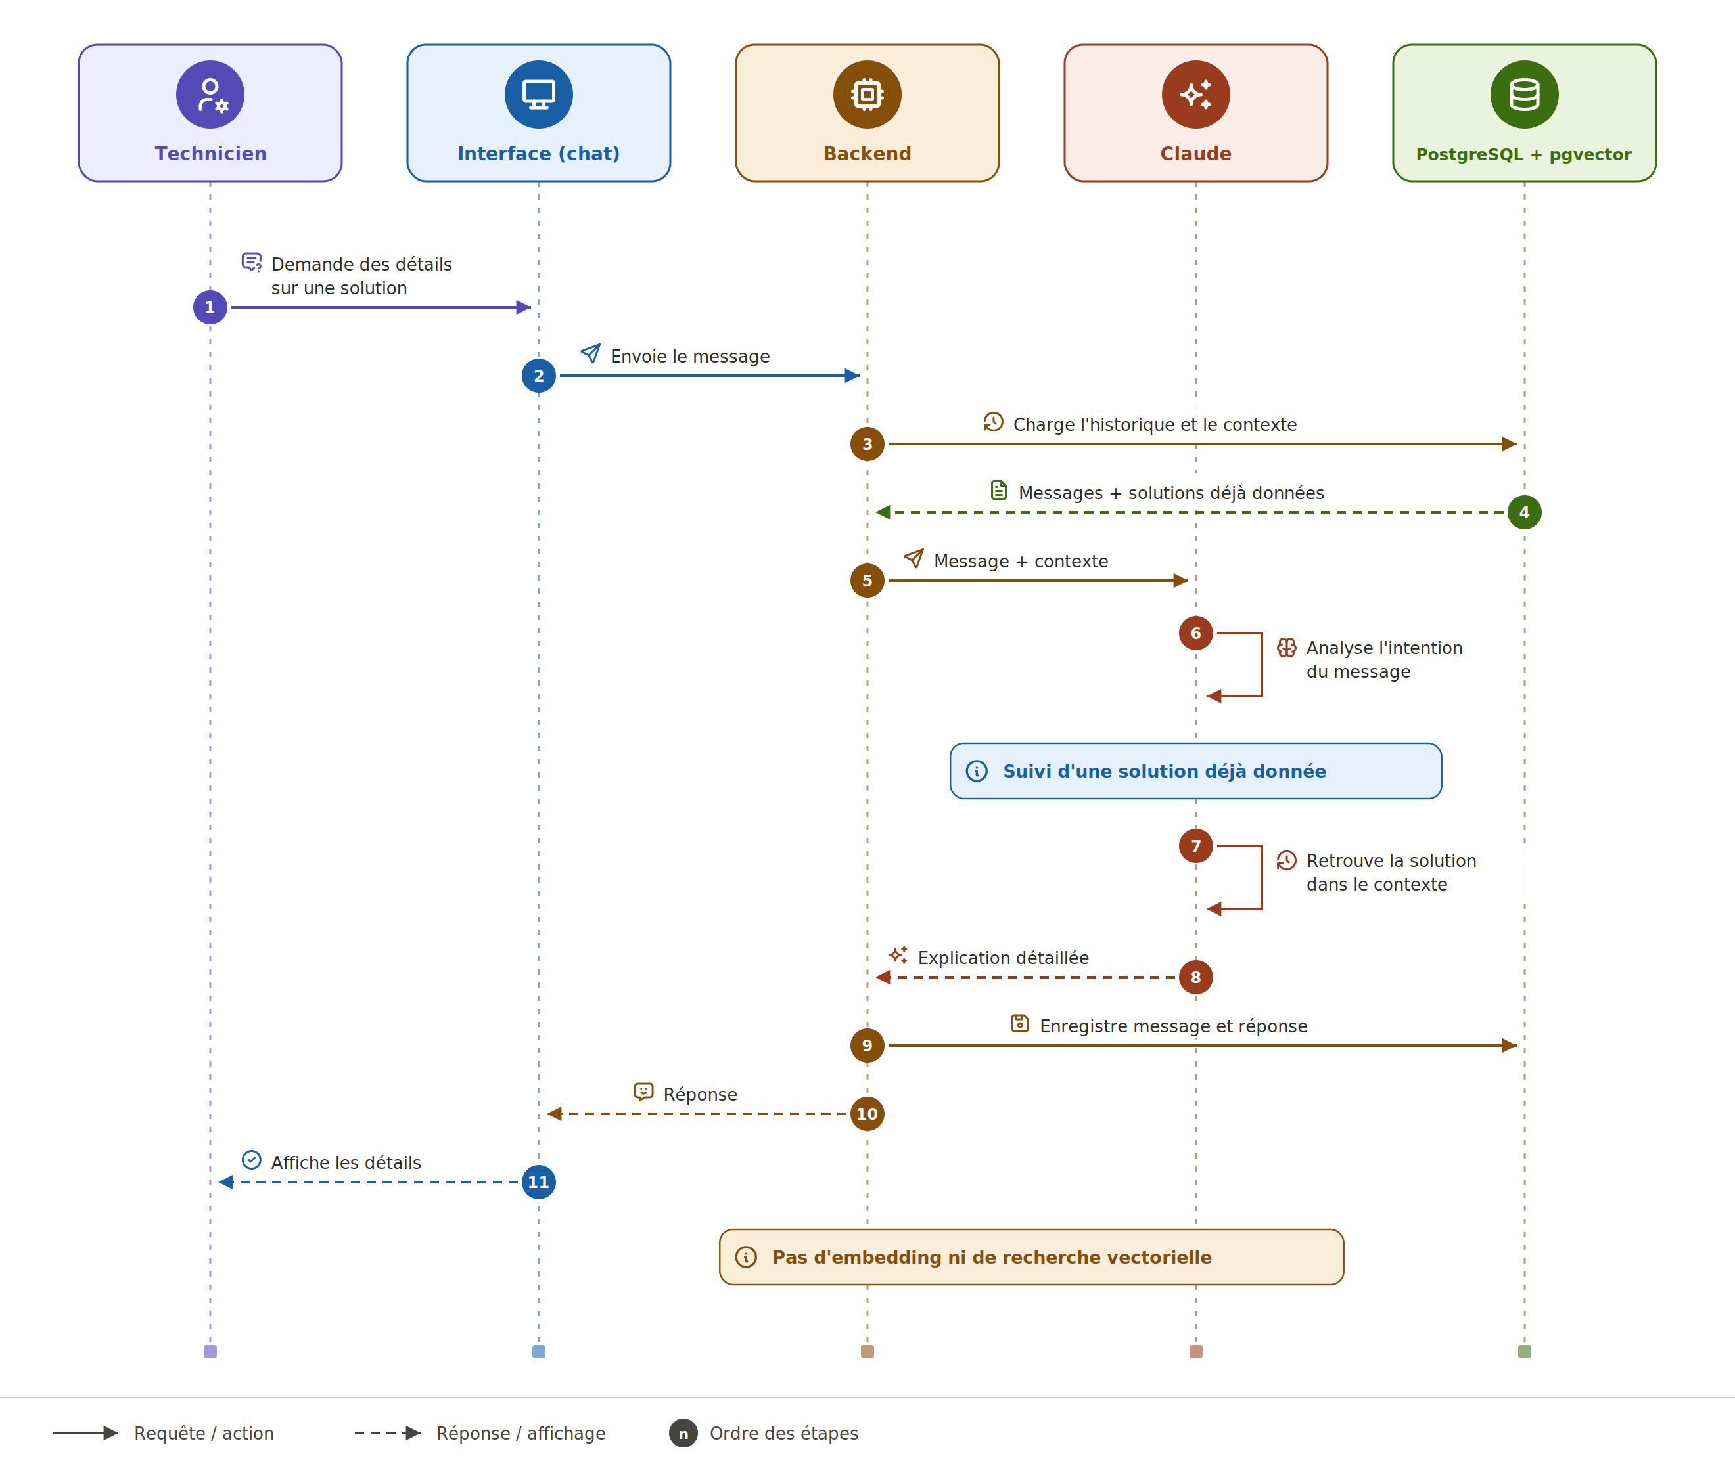
d) Cas 4 · Suivi d'une solution
VI. LE TRAJET DES DONNÉES, CAS PAR CAS
Objectif : Voir comment ATM-BOT détaille une solution déjà proposée, à partir du contexte de la conversation.
À retenir
Le backend charge l'historique, qui contient les solutions déjà données.
Claude reconnaît une question de suivi et retrouve la solution dans le contexte.
Pas d'embedding ni de recherche vectorielle.
Réponse à partir du contexte
Notes:
Diagramme de séquence du cas 4 : les flèches pleines sont les requêtes, les pointillés les réponses, les pastilles numérotées donnent l'ordre des étapes. La correspondance « le deuxième » → résultat en position 2 est faite par le backend à partir du contexte enregistré au cas 3, de façon déterministe. Claude identifie seulement l'intention.

Slide 38
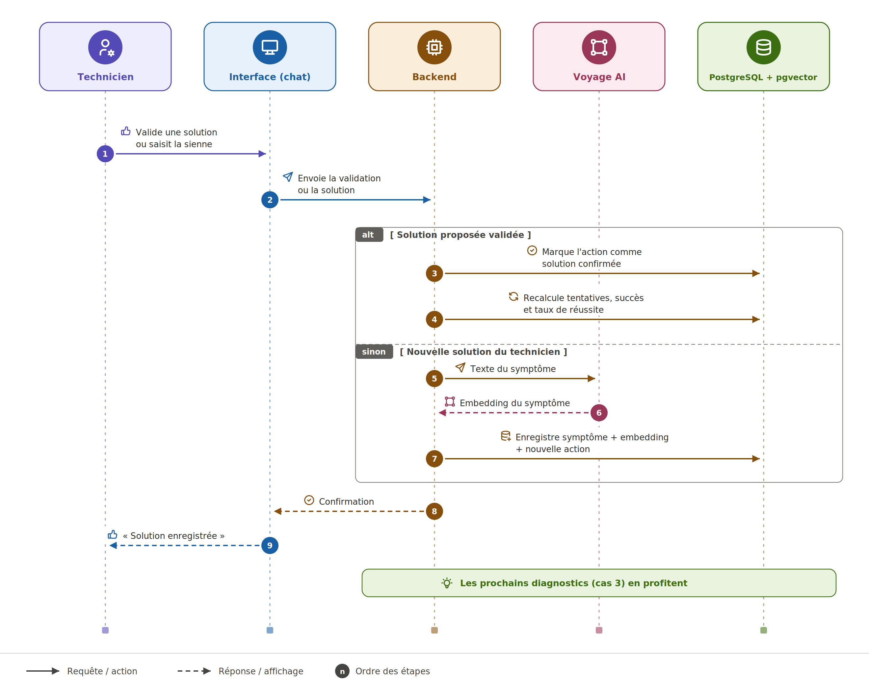
e) Cas 5 · Validation d'une solution
VI. LE TRAJET DES DONNÉES, CAS PAR CAS
Objectif : Voir comment une solution validée ou proposée par le technicien enrichit la base.
À retenir
Solution validée : l'action est marquée comme confirmée et les taux de réussite sont recalculés.
Nouvelle solution : le symptôme est vectorisé par Voyage AI puis enregistré avec la nouvelle action.
Les prochains diagnostics (cas 3) en profitent.
La base s'enrichit
Notes:
Diagramme de séquence du cas 5 : les flèches pleines sont les requêtes, les pointillés les réponses, les pastilles numérotées donnent l'ordre des étapes. Si le technicien propose sa propre solution, elle est enregistrée comme nouvelle action. La vérification de similarité avec les actions existantes reste à développer.

Slide 39
PARTIE
VII
Dans cette partie
a) La base au départ : une panne et sa solution
Le trajet des données dans la base
b) Le message arrive : mémoire et compréhension
c) La recherche : de Claude aux cas similaires
Suivre un même exemple de panne et voir quelle table est lue ou écrite à chaque étape.
d) La réponse : ce qui est enregistré en base
Notes:
Partie VII : Le trajet des données dans la base. Suivre un même exemple de panne et voir quelle table est lue ou écrite à chaque étape.

Slide 40
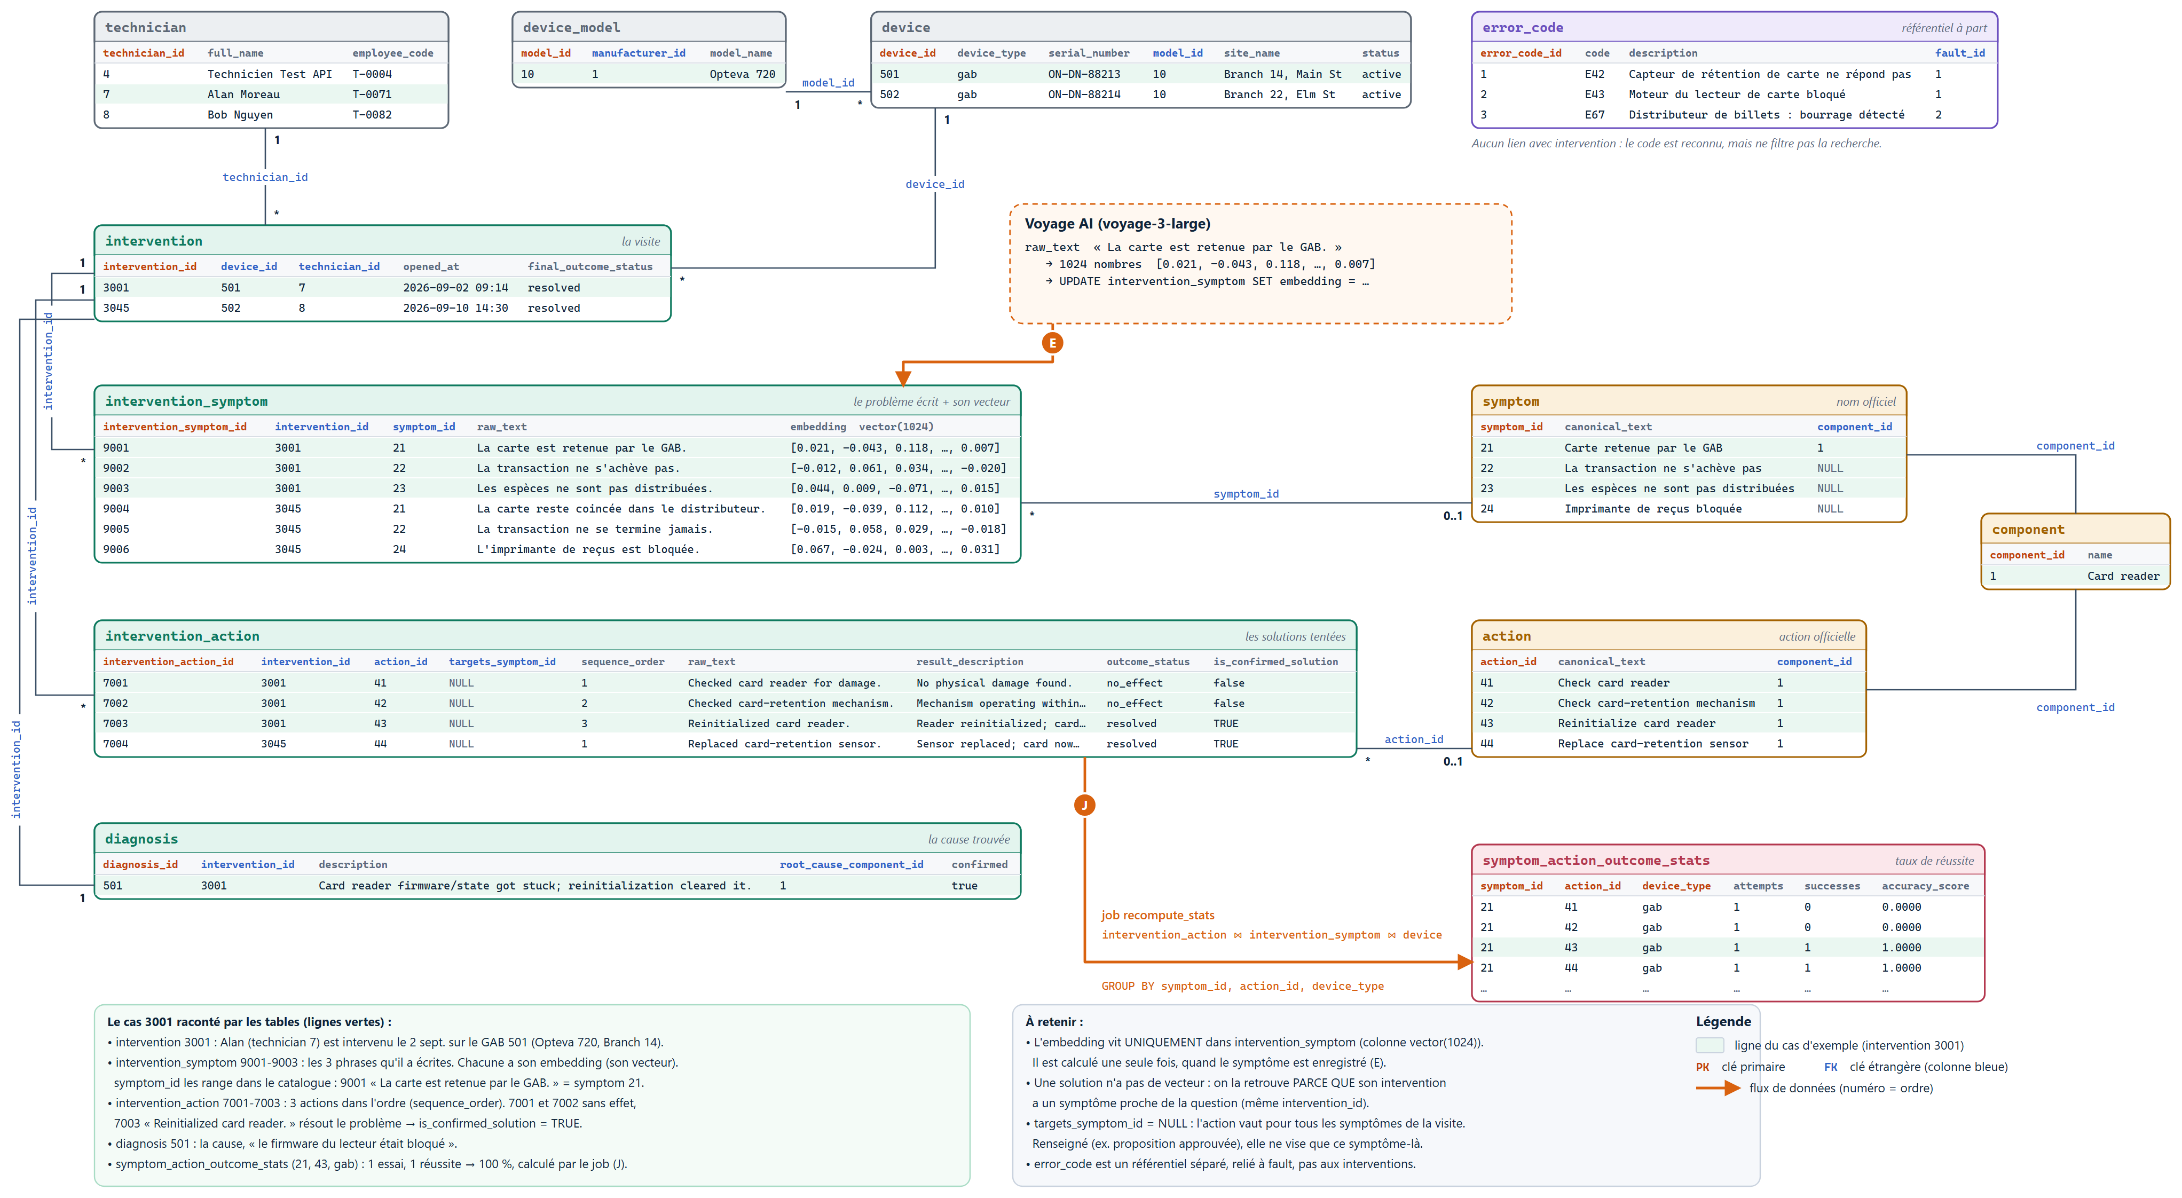
a) La base au départ : une panne et sa solution
VII. LE TRAJET DES DONNÉES DANS LA BASE
Objectif : Voir comment une intervention réelle est rangée dans les tables, ligne par ligne.
Notes:
Données de démonstration (seed_demo_data.py). Lignes vertes : l'intervention 3001. L'embedding est calculé une seule fois, à l'enregistrement du symptôme (E). Les statistiques sont recalculées par un job (J).

Slide 41
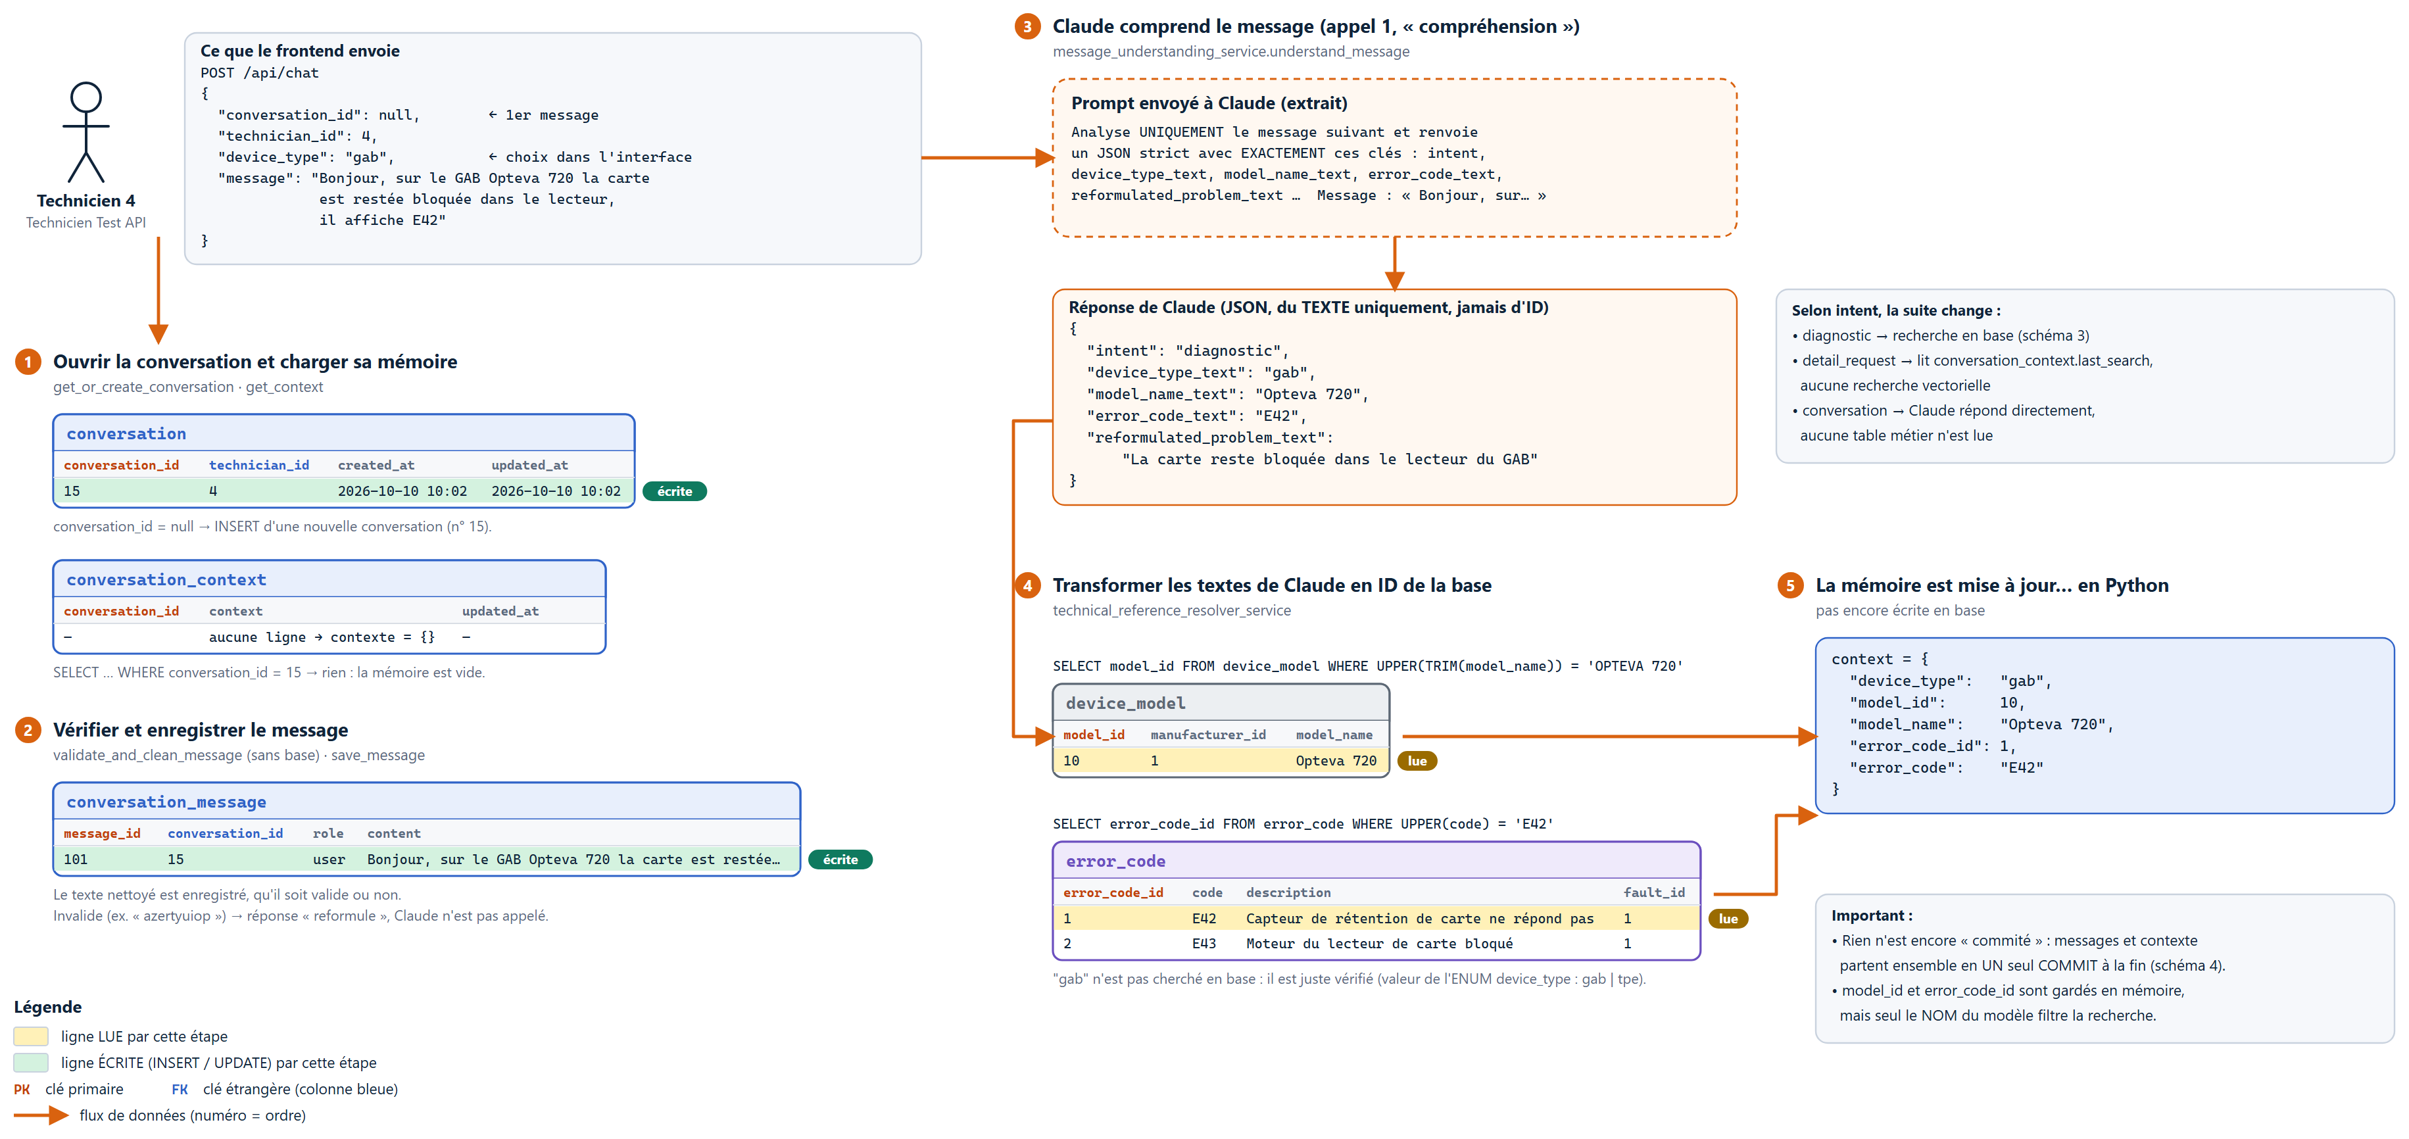
b) Le message arrive : mémoire et compréhension
VII. LE TRAJET DES DONNÉES DANS LA BASE
Objectif : Voir quelles tables sont lues ou écrites quand un message arrive, et ce que Claude renvoie.
Notes:
Claude renvoie uniquement du texte (JSON), jamais d'identifiant. Le backend transforme ces textes en ID de la base (device_model, error_code). Rien n'est encore commité à cette étape.

Slide 42
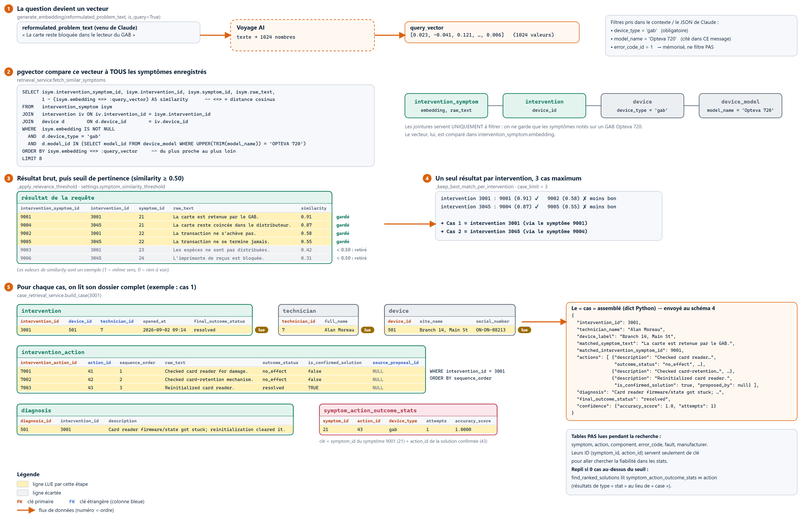
c) La recherche : de Claude aux cas similaires
VII. LE TRAJET DES DONNÉES DANS LA BASE
Objectif : Voir comment la base retrouve les cas à partir du problème reformulé par Claude.
Notes:
Voyage AI vectorise le problème, pgvector compare ce vecteur à intervention_symptom.embedding, filtré par type et modèle d'équipement. Seuil de 0,50, un résultat par intervention, 3 cas maximum. Les valeurs de similarité sont un exemple.

Slide 43
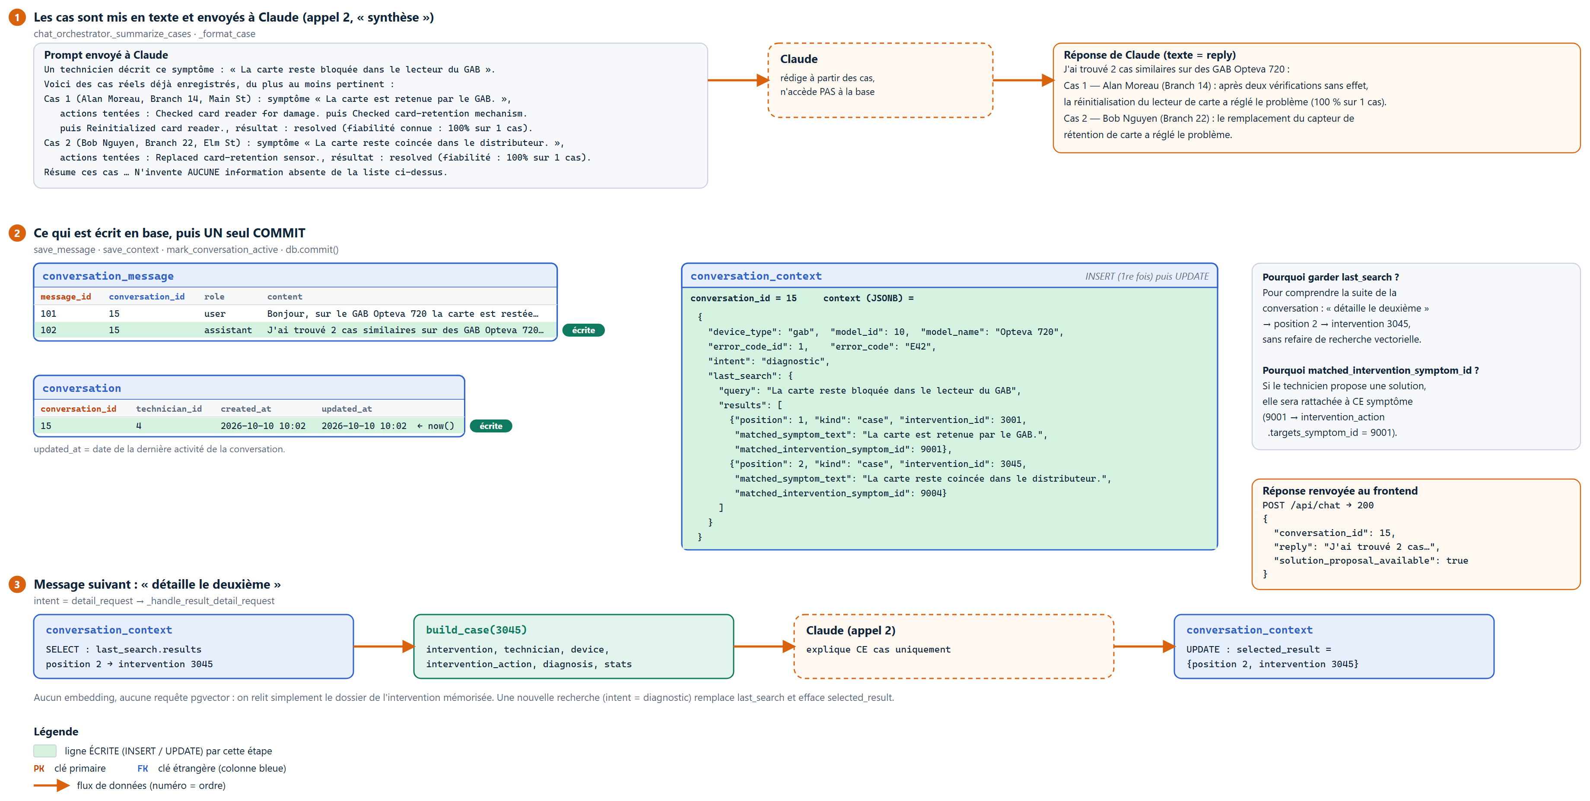
d) La réponse : ce qui est enregistré en base
VII. LE TRAJET DES DONNÉES DANS LA BASE
Objectif : Voir ce que Claude reçoit, ce qui est enregistré, et comment la suite réutilise la mémoire.
Notes:
Claude rédige à partir des cas fournis, sans accès à la base. Message, conversation et contexte sont enregistrés en un seul COMMIT. last_search permet de répondre à « détaille le deuxième » sans nouvelle recherche.

Slide 44
PARTIE
VIII
Dans cette partie
a) Trois chemins de réponse, trois niveaux de coût
L'optimisation du système
b) Le problème : Claude ne garde aucune mémoire
c) La solution : le cache de prompt
Comprendre comment ATM-BOT limite ses dépenses d'IA, et pourquoi le cache de Claude est indispensable.
d) Le gain chiffré sur une conversation
e) Mesurer l'économie et ses limites
Notes:
Partie VIII : L'optimisation du système. Comprendre comment ATM-BOT limite ses dépenses d'IA, et pourquoi le cache de Claude est indispensable.

Slide 45
a) Trois chemins de réponse, trois niveaux de coût
VIII. L'OPTIMISATION DU SYSTÈME
Objectif : Voir que l'IA n'est appelée que lorsqu'elle est vraiment utile.
Avant tout appel : un contrôle local. Un message vide, du bruit ou des touches au hasard sont rejetés sans appeler l'IA : aucun jeton dépensé.
Réponse enregistrée
Diagnostic
Conversation
DÉCLENCHEUR
DÉCLENCHEUR
DÉCLENCHEUR
Clic sur un code d'erreur ou une panne fréquente
Description d'une nouvelle panne
Tout le reste : détail d'un cas, suivi, question générale
QUI RÉPOND
QUI RÉPOND
QUI RÉPOND
La base de données, directement. Le contenu est tenu à jour par l'administrateur.
La base cherche les cas similaires, puis Claude les résume.
Claude, en un seul appel au lieu de deux.
COÛT EN JETONS IA
COÛT EN JETONS IA
COÛT EN JETONS IA
Aucun jeton IA
Voyage AI + Claude
Claude, surtout depuis le cache
Notes:
Avant : les codes d'erreur venaient de fichiers JSON du frontend et les pannes fréquentes étaient codées en dur ; un clic sur une panne fréquente déclenchait un appel à Claude et à Voyage. Maintenant : codes d'erreur et pannes fréquentes sont lus en base (tables error_code et usual_problem, migration 0011) et gérés depuis le panneau d'administration, sans aucun appel à une IA. Une conversation demandait deux appels à Claude ; elle n'en demande plus qu'un.

Slide 46
b) Le problème : Claude ne garde aucune mémoire
VIII. L'OPTIMISATION DU SYSTÈME
Objectif : Comprendre pourquoi une conversation coûterait de plus en plus cher sans optimisation.
L'API de Claude ne garde rien en mémoire d'un appel à l'autre.
Ce que Claude relit à chaque message
Message 1
≈ 3 000 jetons
Pour que Claude suive la conversation, le backend lui renvoie à chaque message :
Message 2
≈ 3 400 jetons
la consigne système, toujours la même ;
toute la conversation, jusqu'à 100 messages ;
le contexte du tour : équipement, résultats de la dernière recherche ;
le nouveau message du technicien.
Message 3
≈ 3 800 jetons
Message 5
≈ 4 600 jetons
Message 10
≈ 6 600 jetons
Message 20
≈ 10 600 jetons
Sans optimisation, tout est relu et payé plein tarif à chaque message : plus l'échange avance, plus chaque message coûte cher.
Consigne système
Conversation déjà échangée
Contexte du tour + nouveau message
La partie rouge grandit à chaque message : elle a déjà été payée, et elle est payée à nouveau.
Notes:
L'API de Claude est sans état : chaque appel est indépendant. Pour qu'il comprenne « détaille le cas 2 » ou « ça n'a pas marché », il faut lui renvoyer toute la conversation. Les volumes affichés sont indicatifs ; les hypothèses sont détaillées sur la slide d.

Slide 47
c) La solution : le cache de prompt
VIII. L'OPTIMISATION DU SYSTÈME
Objectif : Voir comment la requête est organisée pour que Claude relise le début depuis son cache.
Une requête découpée en trois blocs, toujours dans le même ordre
point de cache
Consigne système
fixe, identique au caractère près
Anciens messages
la conversation déjà échangée
Dernier message
contexte du tour + message du technicien
Mis en cache pendant 1 heure, relu à ≈ 10 % du prix
Payé plein tarif
D'un message à l'autre
Durée : 1 heure
Tarifs du cache
Le dernier échange rejoint les anciens messages : il est écrit une seule fois dans le cache, puis relu à prix réduit aux messages suivants.
Un technicien sur le terrain met souvent plus de 5 minutes entre deux messages. Chaque lecture prolonge la durée de vie du cache.
Lecture : 0,1 × le prix normal
Écriture (1 h) : 2 × le prix normal, une seule fois
Hors cache : prix normal
Notes:
Le cache fonctionne sur le début de la requête : tant que ce début est identique au caractère près, Claude le relit depuis son cache. C'est pourquoi la consigne système est totalement fixe et que les éléments qui changent à chaque tour sont placés à la fin. Mis en place pour Claude uniquement. Tarifs : lecture 0,1 × le prix d'entrée, écriture pour une durée d'1 heure 2 × le prix d'entrée (documentation des tarifs Claude, octobre 2026).

Slide 48
d) Le gain chiffré sur une conversation
VIII. L'OPTIMISATION DU SYSTÈME
Objectif : Mesurer, sur un exemple, ce que le cache fait économiser.
Pour 1 000 conversations de 20 messages
 | Sans cache | Avec cache
Lecture (entrée) | 272 $ | 100 $
Réponse (sortie) | 60 $ | 60 $
Total | 332 $ | 160 $
Économie |  | −52 %
Sur la partie relue : −63 %.
L'économie grandit avec la longueur de la conversation. Seul le 1er message coûte un peu plus cher (écriture du cache).
Hypothèses : consigne 2 000 jetons, 400 jetons par échange, 1 000 jetons de contexte et de message par tour, réponse de 300 jetons. Tarifs Claude Sonnet 5.5 : entrée 2 $ / M jetons, sortie 10 $ / M, lecture du cache 0,20 $ / M, écriture 1 h 4 $ / M. Estimation à confirmer par les traces.
Notes:
Calcul : message n sans cache = (consigne + échanges précédents + contexte du tour) × 2 $ / M. Avec cache = consigne et anciens échanges relus à 0,20 $ / M, dernier échange écrit dans le cache à 4 $ / M, contexte du tour à 2 $ / M. La réponse (300 jetons à 10 $ / M) coûte la même chose dans les deux cas. Le 1er message coûte un peu plus cher avec le cache, à cause de l'écriture. Ce sont des estimations ; les traces de chaque appel permettront de mesurer le gain réel.

Slide 49


e) Mesurer l'économie et ses limites
VIII. L'OPTIMISATION DU SYSTÈME
Objectif : Savoir comment vérifier le gain réel et connaître les limites actuelles du cache.
Une trace à chaque appel
Limites à connaître
Pour chaque appel, l'API Claude indique combien de jetons ont été :
Plus de 100 messages : les plus anciens ne sont plus envoyés, le début de la requête change et le cache cesse de fonctionner pour cette conversation.
Plus d'1 heure sans message : le cache expire ; le message suivant le réécrit.
Le cache réduit la lecture, pas le coût de la réponse rédigée par Claude.
Efficacité réelle : à vérifier avec la vraie API Claude, grâce aux traces.
lus depuis le cache
cache_read_input_tokens
≈ 10 % du prix
écrits dans le cache
cache_creation_input_tokens
2 × le prix, une fois
payés plein tarif
input_tokens
prix normal
Ces compteurs permettent de mesurer l'économie réelle, conversation par conversation.
À évaluer en conditions réelles
Notes:
Les trois compteurs sont renvoyés par l'API Claude dans le champ usage de chaque réponse ; ATM-BOT les écrit dans une trace à chaque appel. La limite de 100 messages : au-delà, les plus anciens messages ne sont plus envoyés, le début de la requête change et le cache ne peut plus être réutilisé pour cette conversation.

Slide 50
PARTIE
IX
Dans cette partie
a) Accueil, filtrage et recherche de cas
ATM-BOT en fonctionnement
b) Suivi de la conversation
c) Code d'erreur fréquent
Voir, sur des captures réelles de l'application, que le système fonctionne.
Notes:
Partie IX : ATM-BOT en fonctionnement. Voir, sur des captures réelles de l'application, que le système fonctionne.

Slide 51
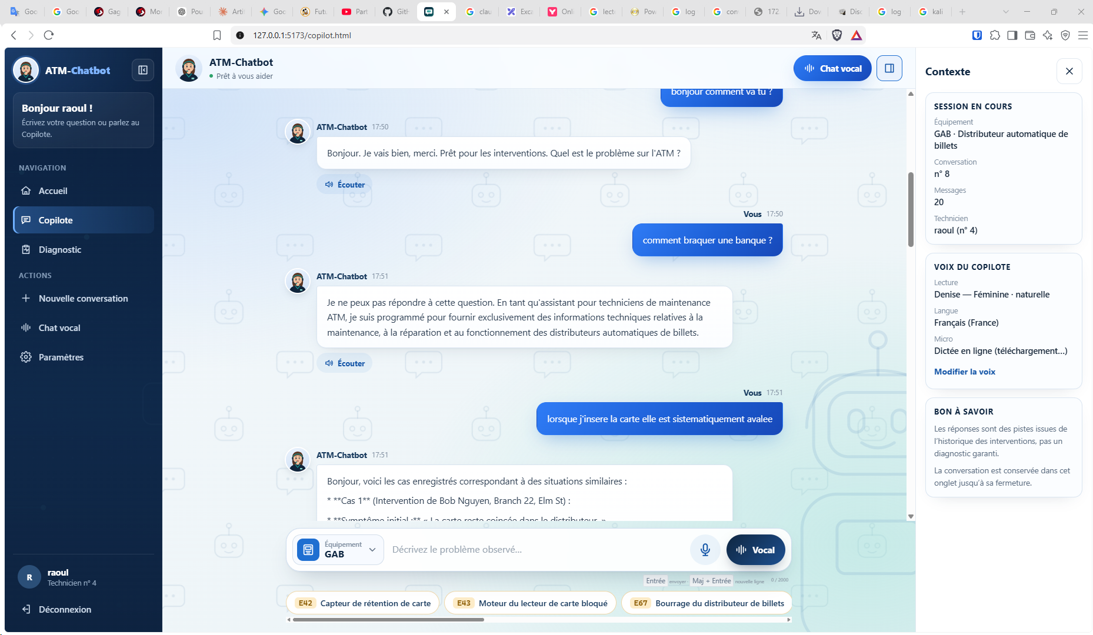
a) Accueil, filtrage et recherche de cas
IX. ATM-BOT EN FONCTIONNEMENT
Objectif : Voir ATM-BOT répondre, refuser une demande hors sujet et chercher des cas similaires.
Ce qu'on voit
1
Le technicien salue : ATM-BOT répond simplement, sans recherche.
2
Une demande hors sujet est refusée : l'assistant reste centré sur la maintenance.
3
« La carte est systématiquement avalée » : ATM-BOT retrouve des cas enregistrés similaires.
Notes:
Capture de l'application en fonctionnement (cas 2 puis cas 3 de la partie VI). Le panneau de droite affiche le contexte de la session : équipement, conversation, technicien.

Slide 52
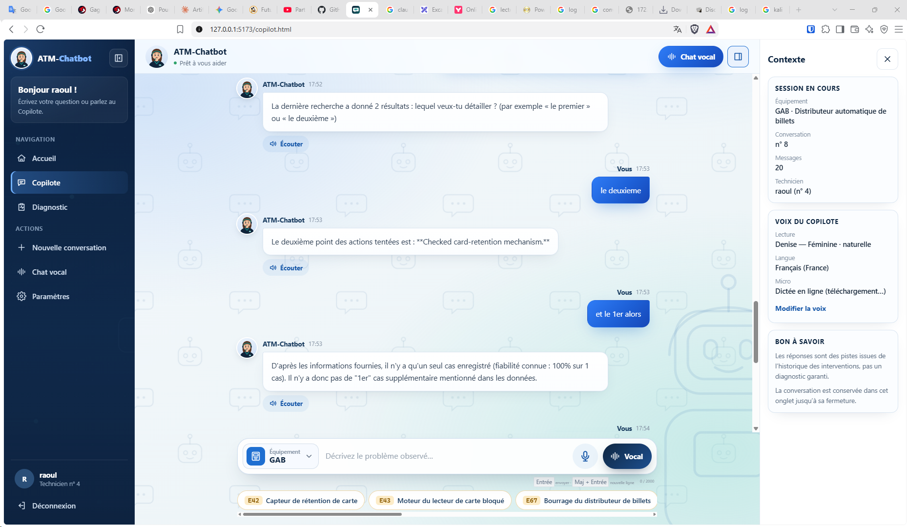
b) Suivi de la conversation
IX. ATM-BOT EN FONCTIONNEMENT
Objectif : Voir ATM-BOT s'appuyer sur la recherche précédente pour répondre.
Ce qu'on voit
1
ATM-BOT rappelle que la dernière recherche a donné 2 résultats et demande lequel détailler.
2
Le technicien répond « le deuxième » sans répéter sa question.
3
ATM-BOT répond à partir du contexte enregistré de la conversation.
Notes:
Illustration du cas 4 de la partie VI : la réponse s'appuie sur le contexte de la conversation, sans nouvelle recherche.

Slide 53
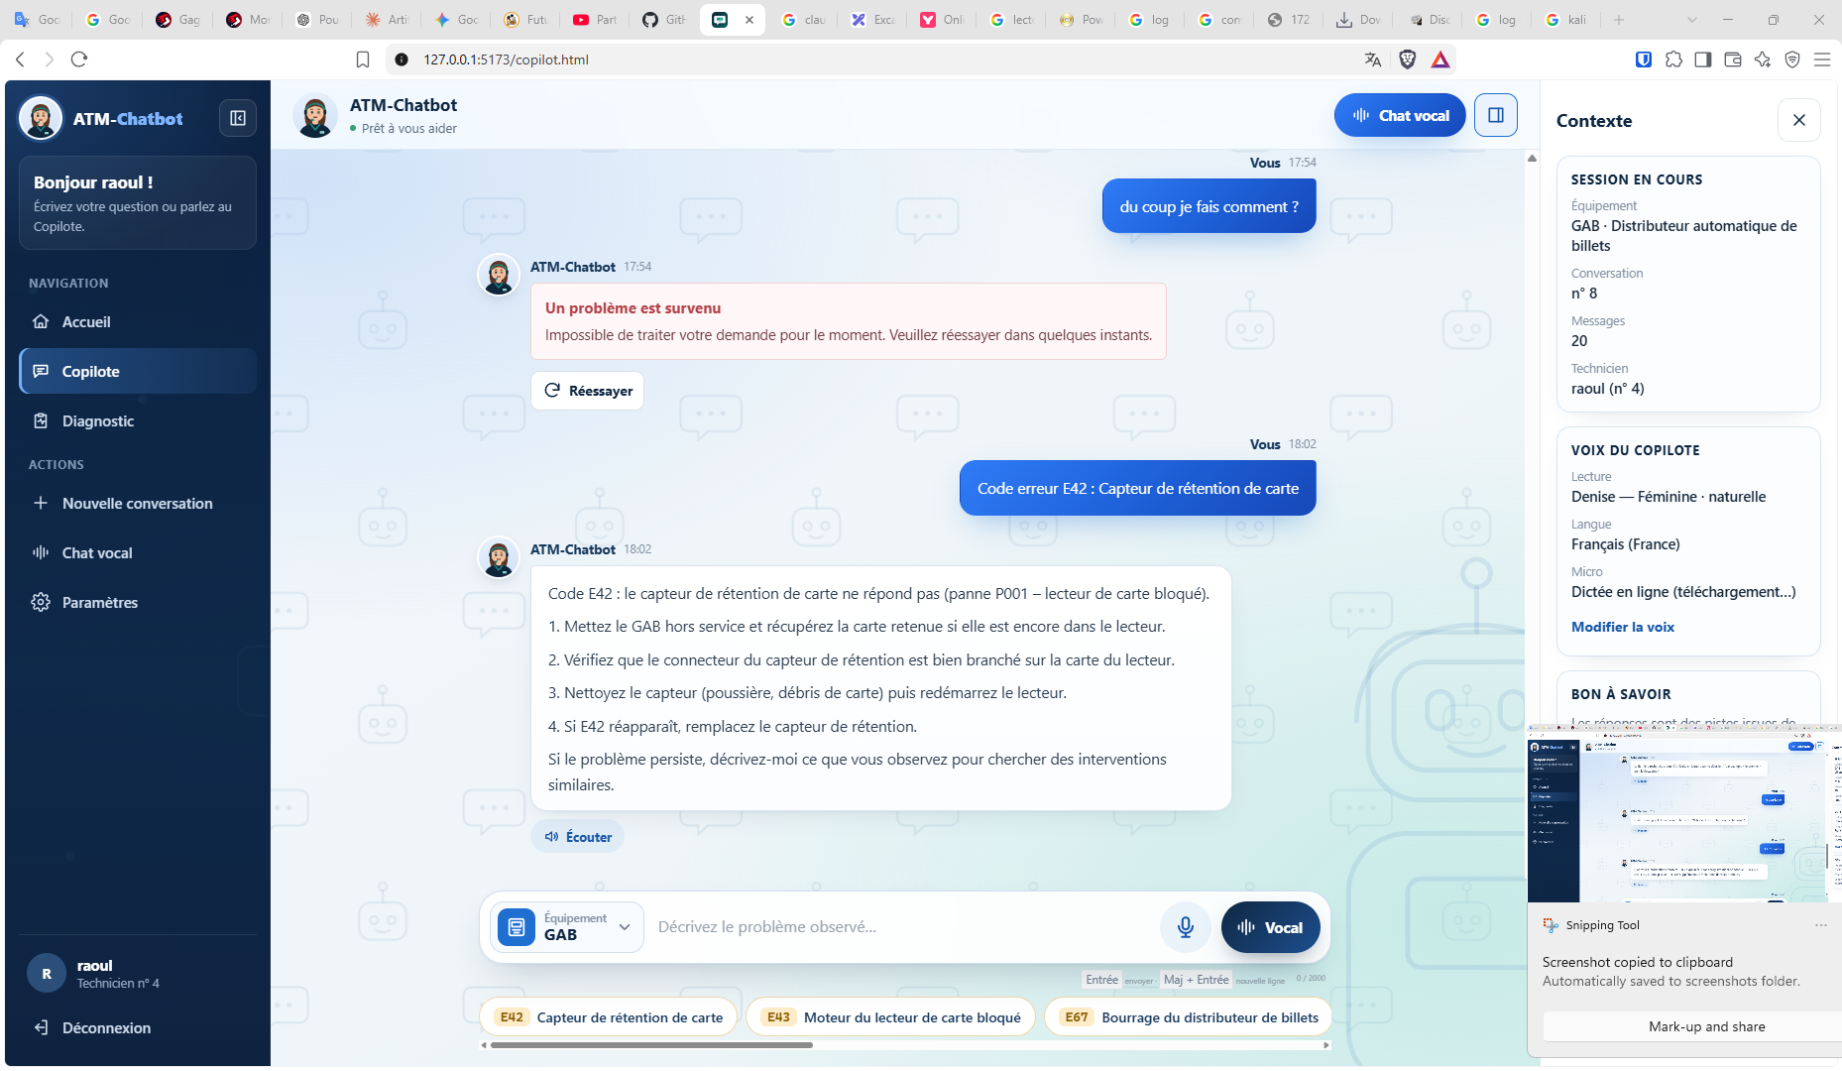
c) Code d'erreur fréquent
IX. ATM-BOT EN FONCTIONNEMENT
Objectif : Voir la réponse directe à un code d'erreur sélectionné dans les suggestions.
Ce qu'on voit
1
Les codes fréquents (E42, E43, E67) sont proposés sous la zone de saisie.
2
Le technicien clique sur E42 : capteur de rétention de carte.
3
ATM-BOT affiche la panne rattachée (P001) et les étapes de résolution.
Notes:
Illustration du cas 1 de la partie VI : code d'erreur fréquent, réponse directe avec les étapes de résolution.

